Slide 1
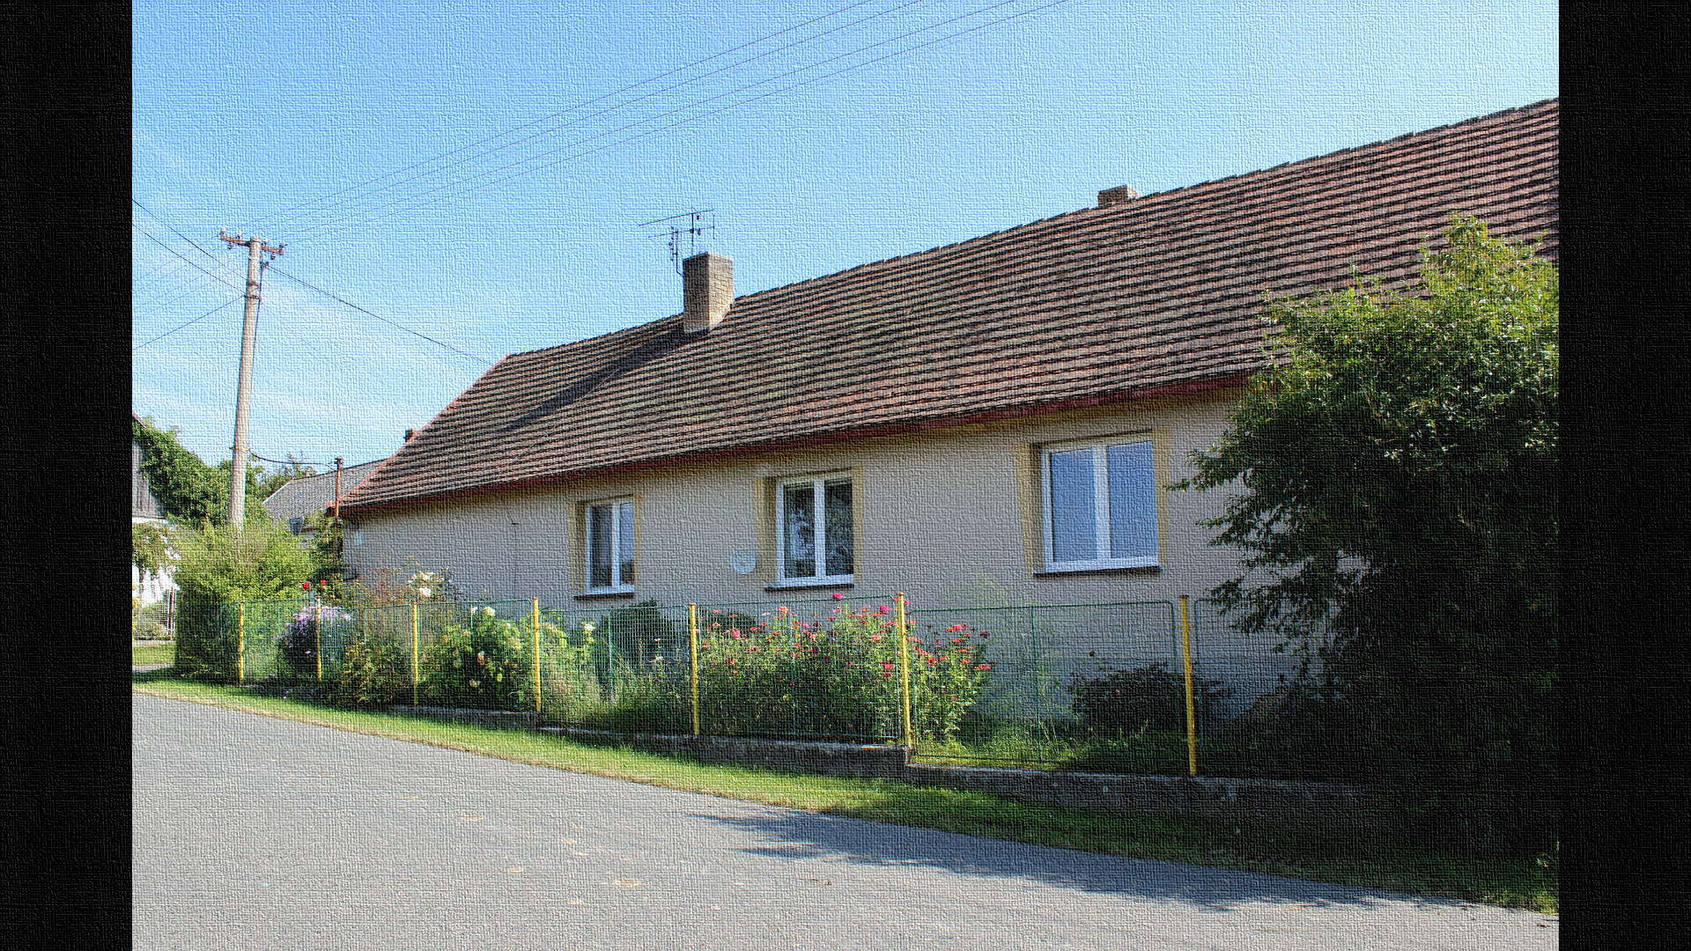
Č.p.: 36
Po chalupě: U Roulů
Majitel: Josef Bočan

Slide 2
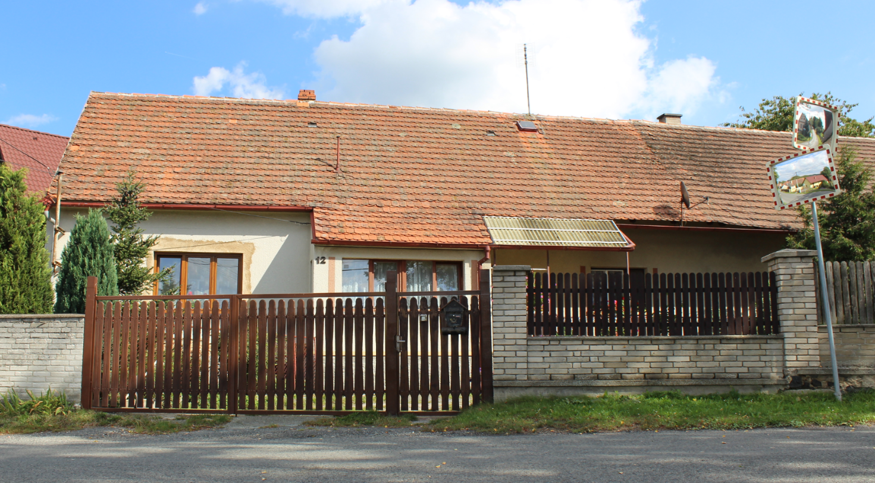
Č.p.: 12
Po chalupě: „U Andresů“
Majitelka: Anna Petrželková

Slide 3
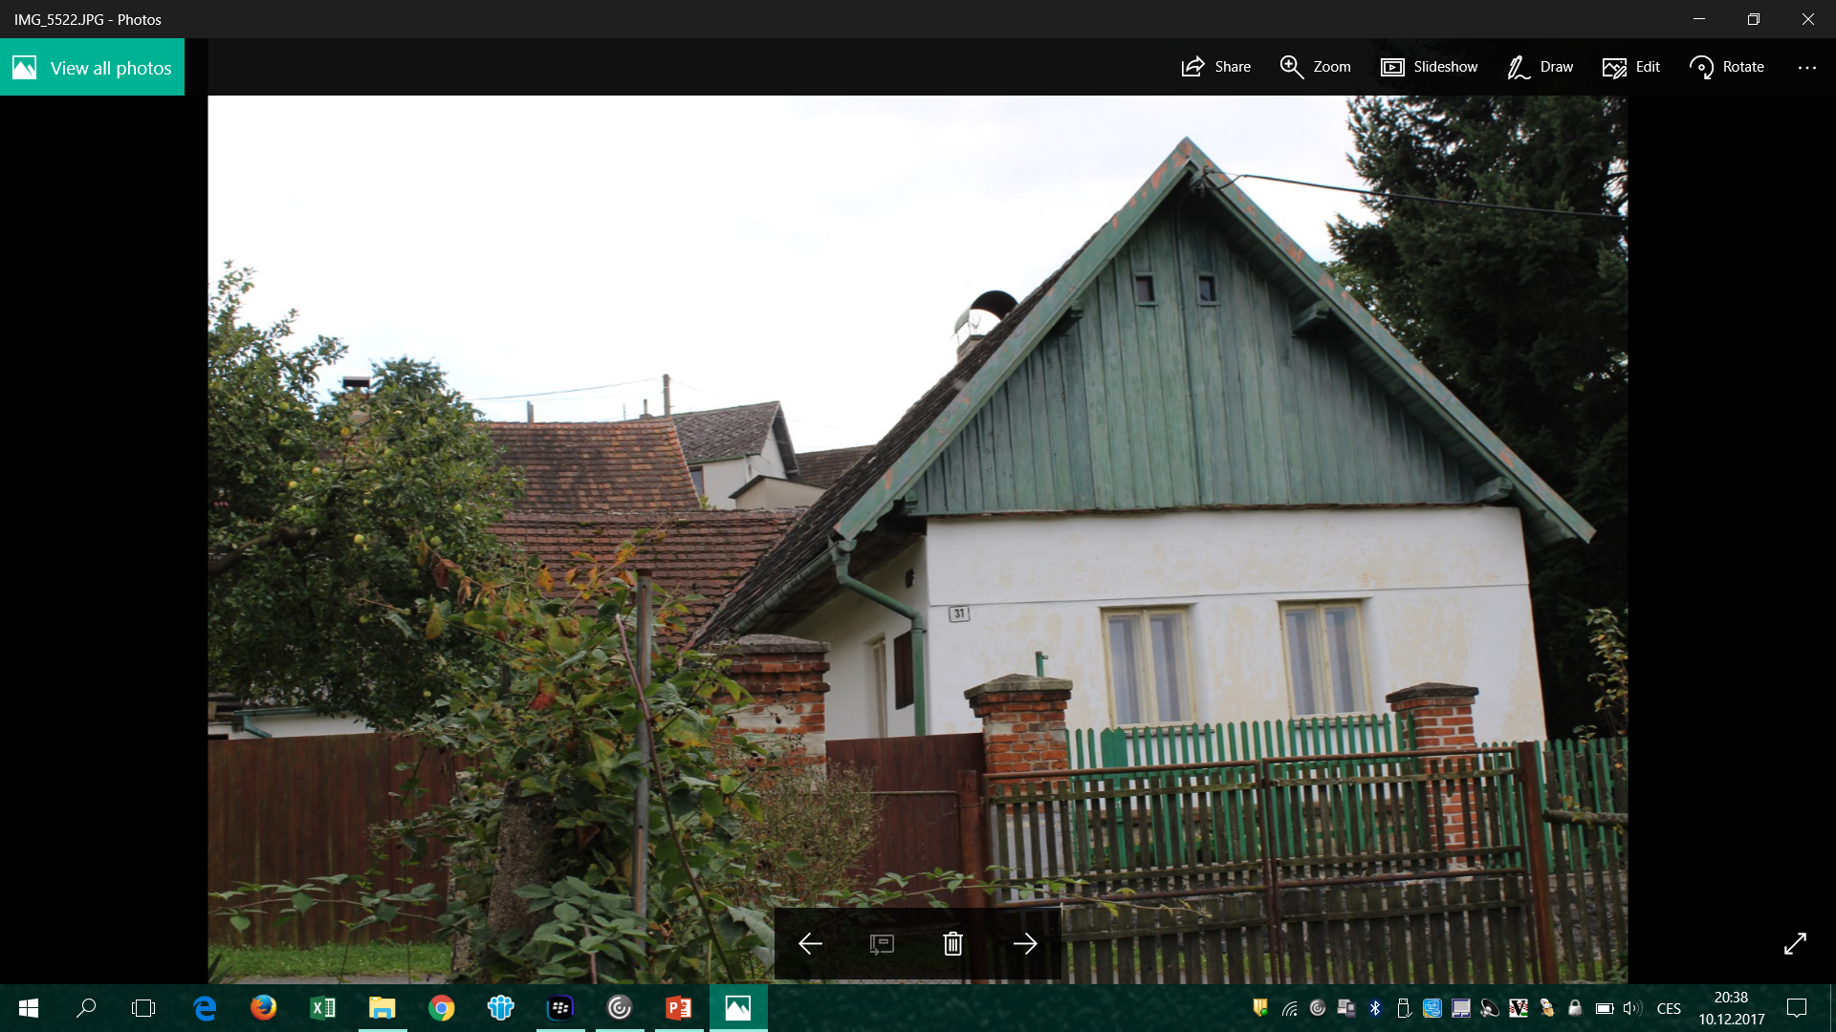
Č.p.: 31
Po chalupě: „U Fořtů“
Majitelé: Jaroslav, Jaroslav a Milan Bicanovi

Slide 4
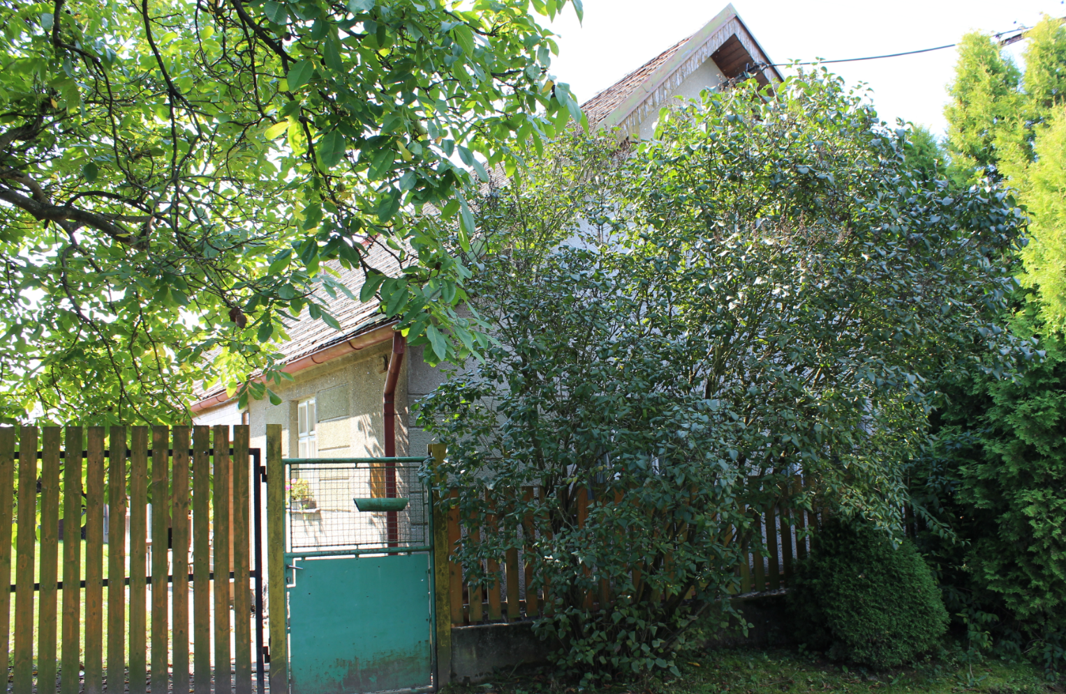
Č.p.: 53
Po chalupě: „U Hajšmanů“
Majitel: Karel Berka

Slide 5
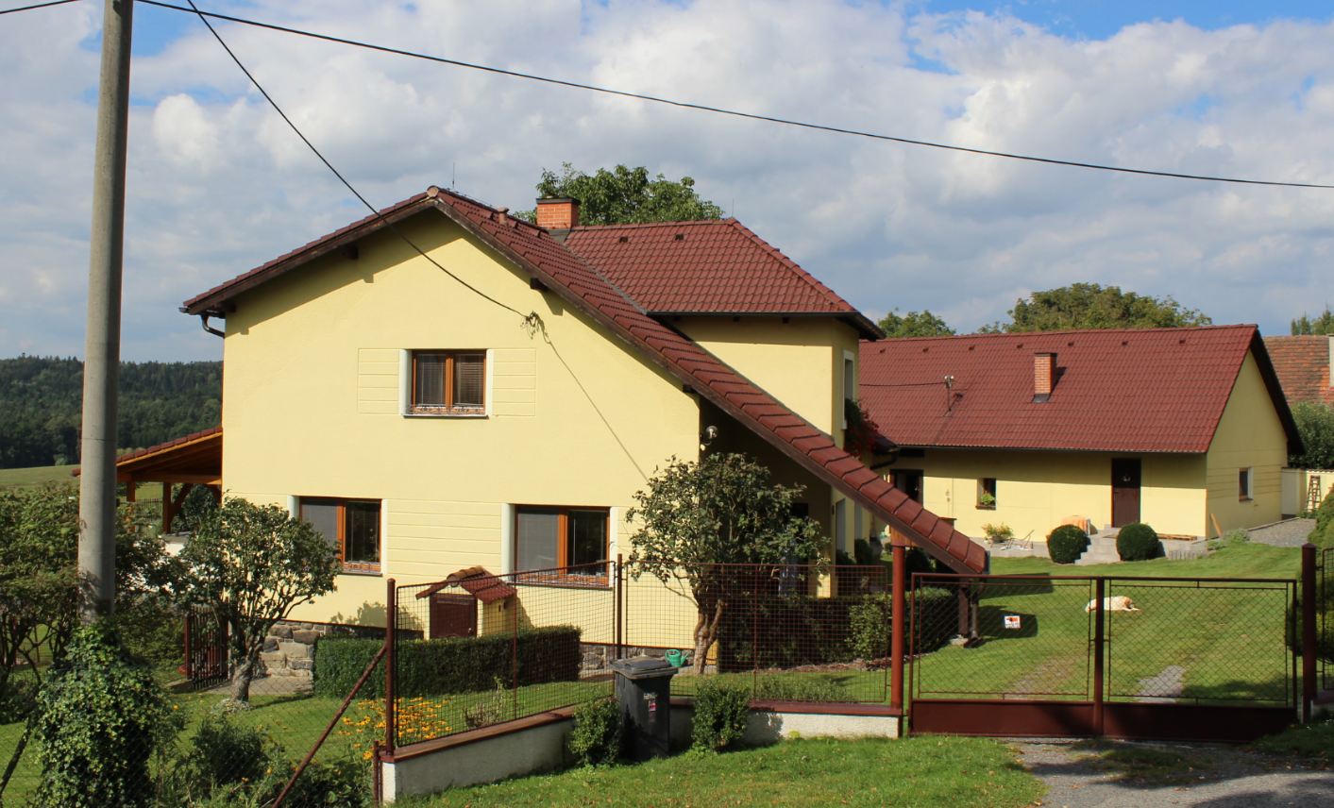
Č.p.: 15
Po chalupě: „U Zvoníků“
Majitel: Ondřej Duchek

Slide 6
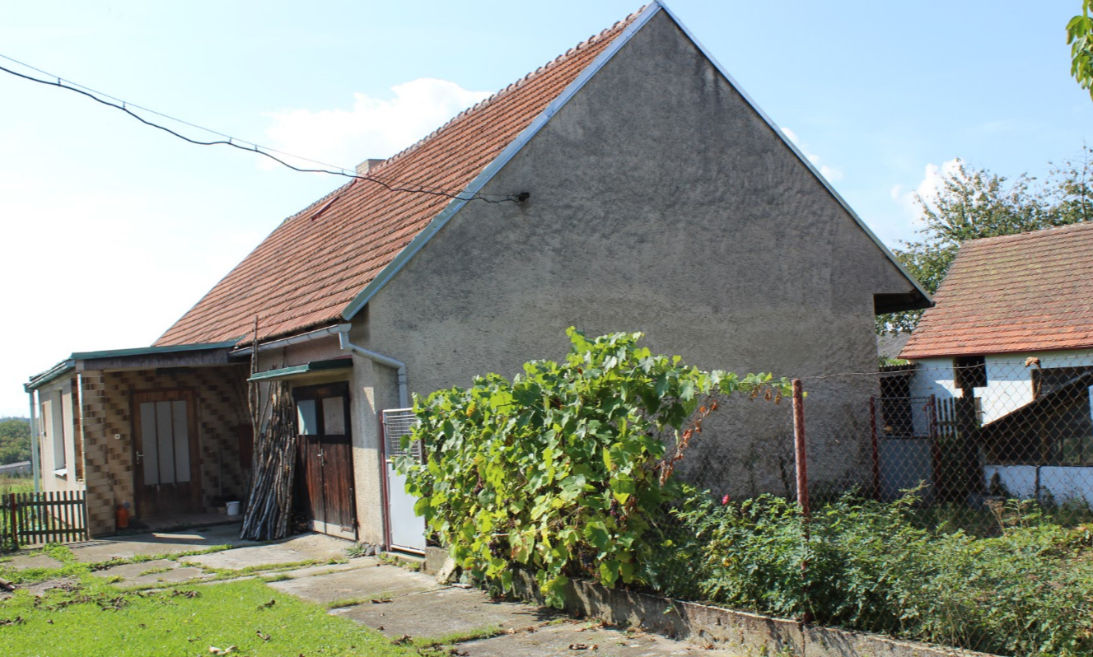
Č.p.: 54
Po chalupě: „U Hajšmanů“
Majitel: Luboš Berka

Slide 7
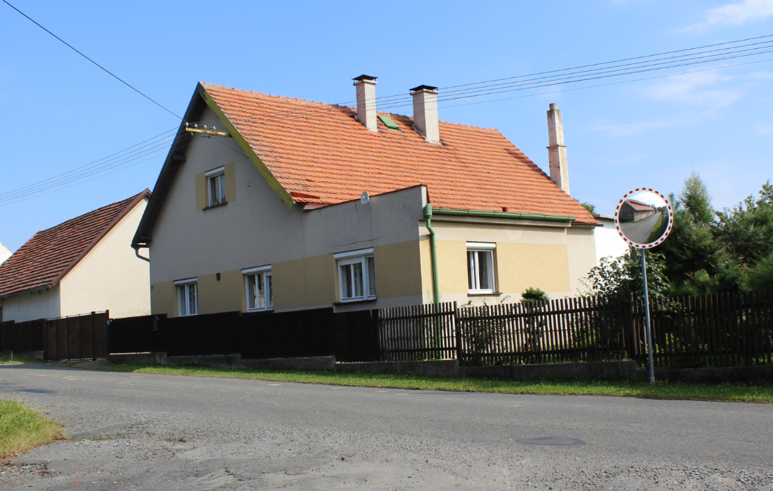
Č.p.: 21
Po chalupě: „U Hlídačíků“
Majitel: Petr Hajšman

Slide 8
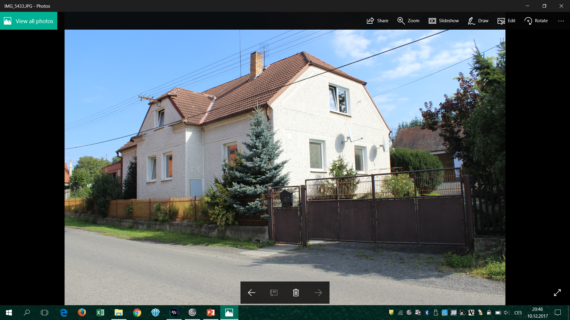
Č.p.: 7
Po chalupě: „U Kolářů“
Majitelka: Hana Kicková

Slide 9
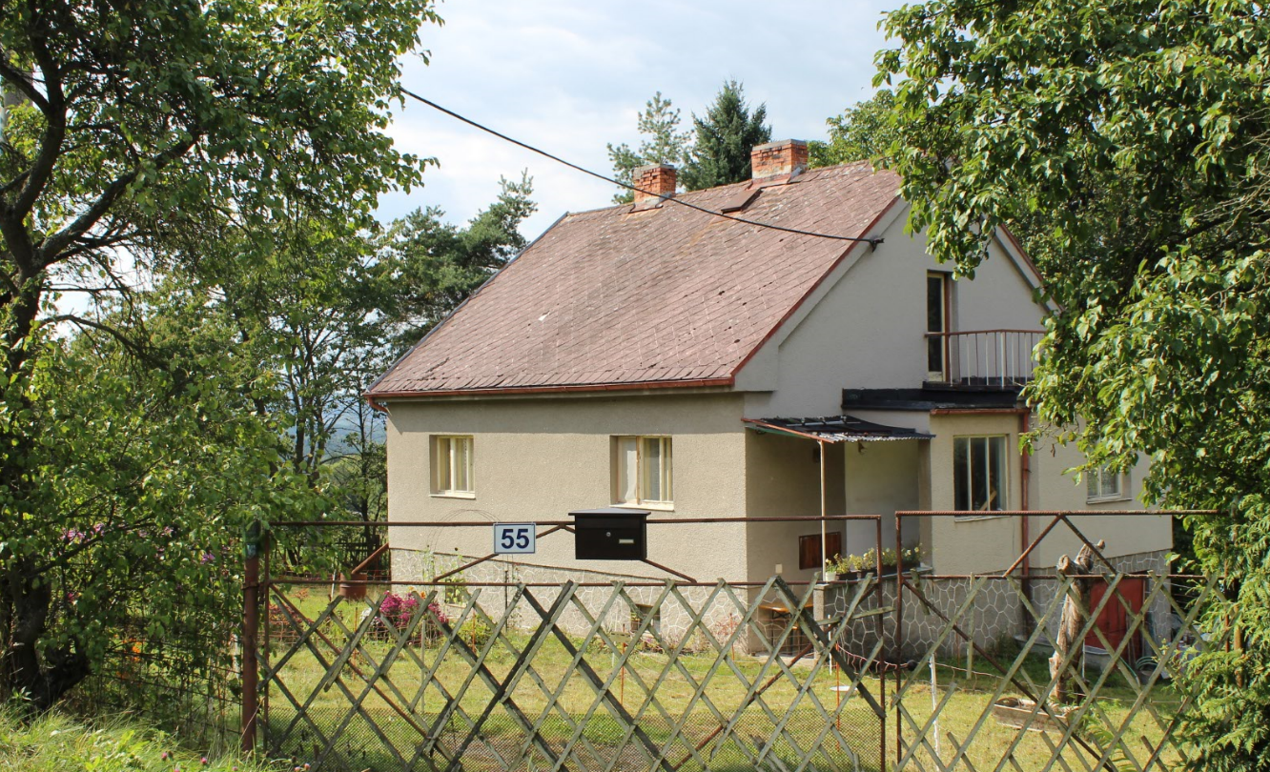
Č.p.: 55
Po chalupě: „U Hartlů“
Majitelé: Eva a Miloslav Půtovi

Slide 10
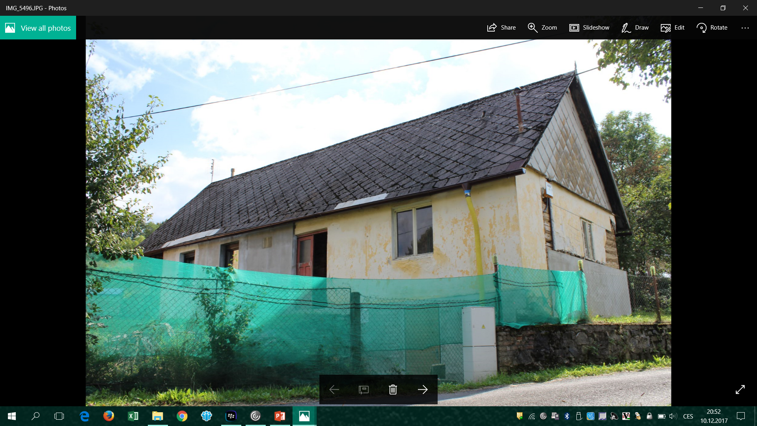
Č.p.: 18
Po chalupě: „U Kubalíků“
Majitelka: Ljuba Mourková

Slide 11
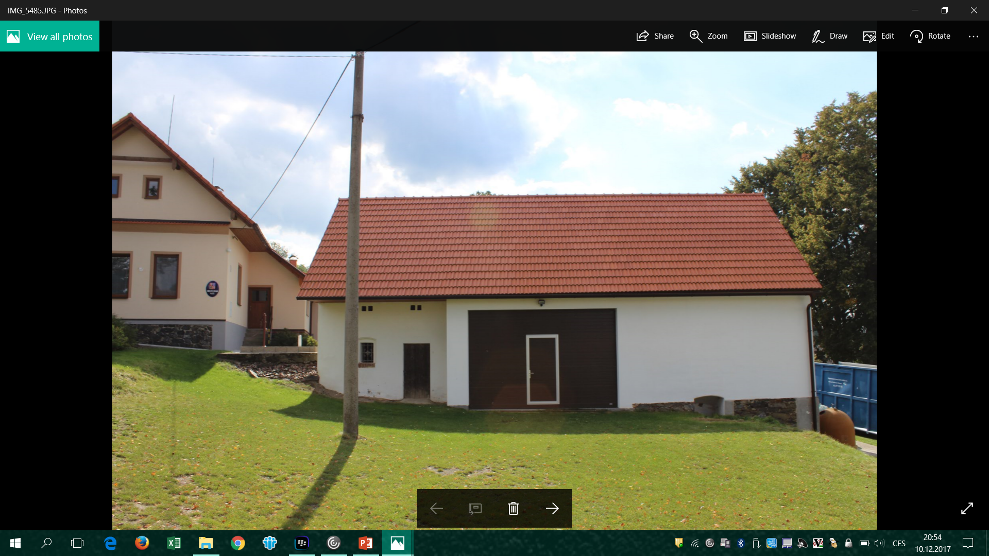
Č.p.: bývalá stodola k č.p.13
Po chalupě: U Řežábků
Místní název: Hasičská zbrojnice
Majitel: Obec Vlčí

Slide 12
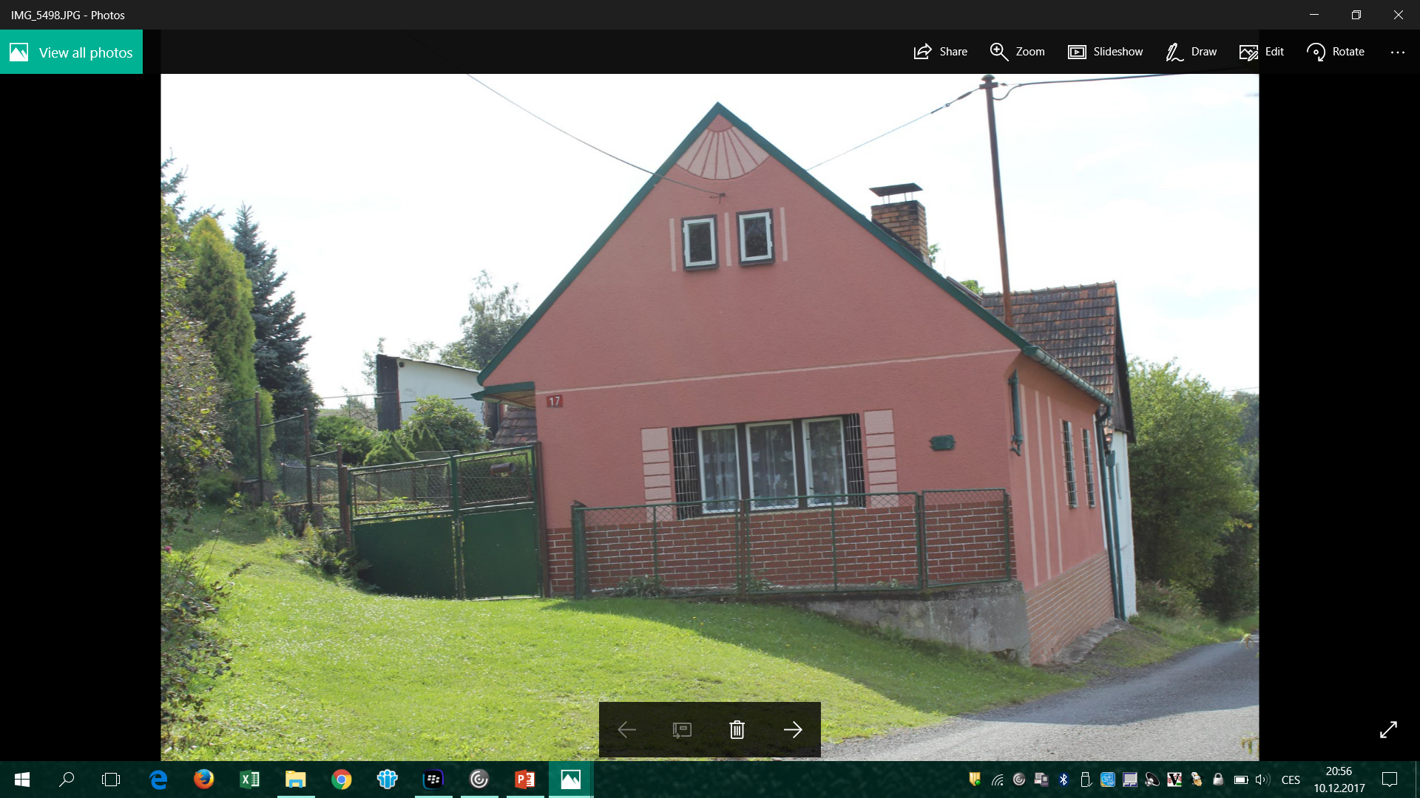
Č.p.: 17
Po chalupě: „U Budařů“
Majitel: Václav Hasch

Slide 13
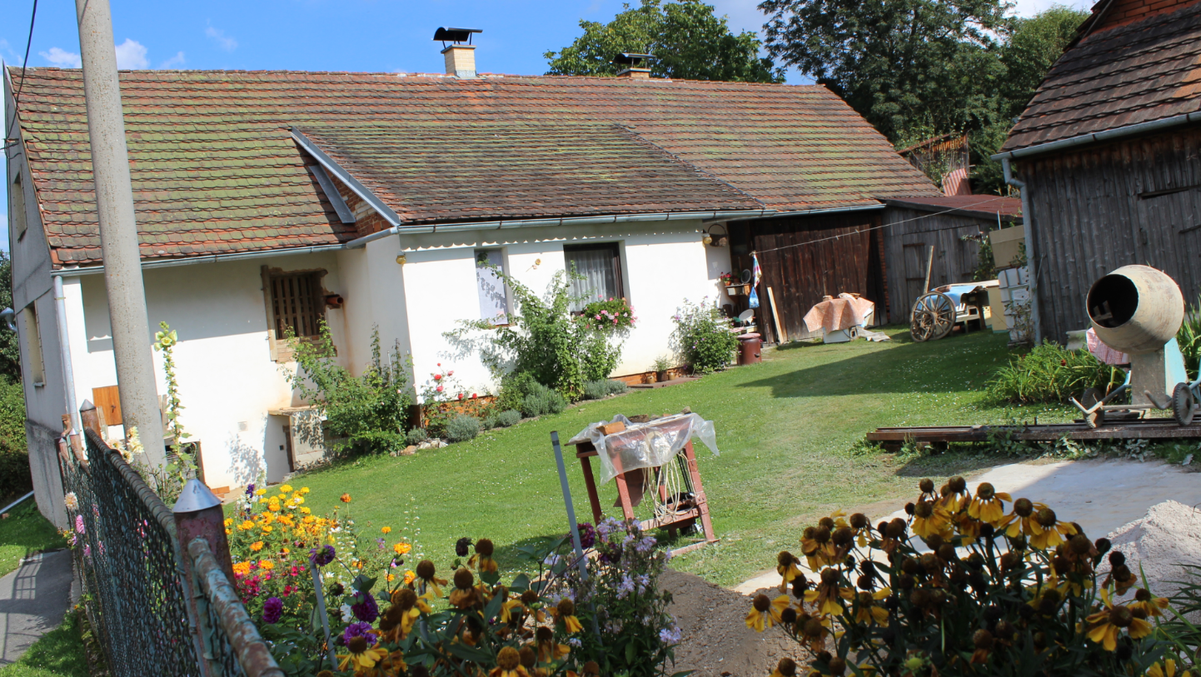
Č.p.: 41
Po chalupě: „U Kalců“
Majitel: Pavel Hora

Slide 14
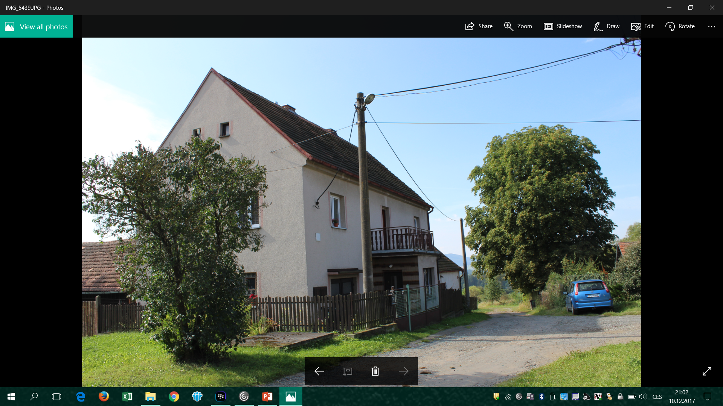
Č.p.: 4
Po chalupě: „Ve fořtovně“
Majitel: Libor Babka

Slide 15
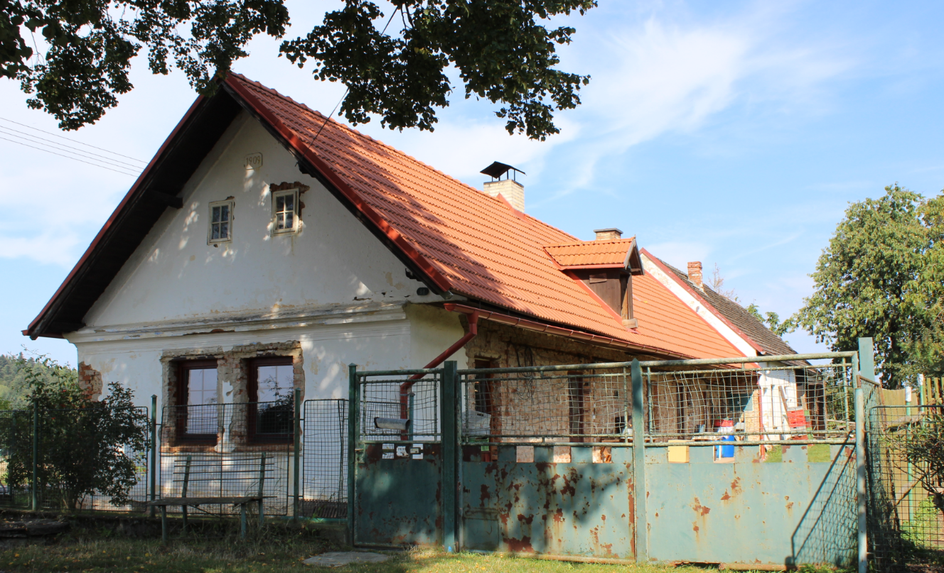
Č.p.: 51
Po chalupě: „U Truhlářů“
Majitelka: Jana Jelínková

Slide 16
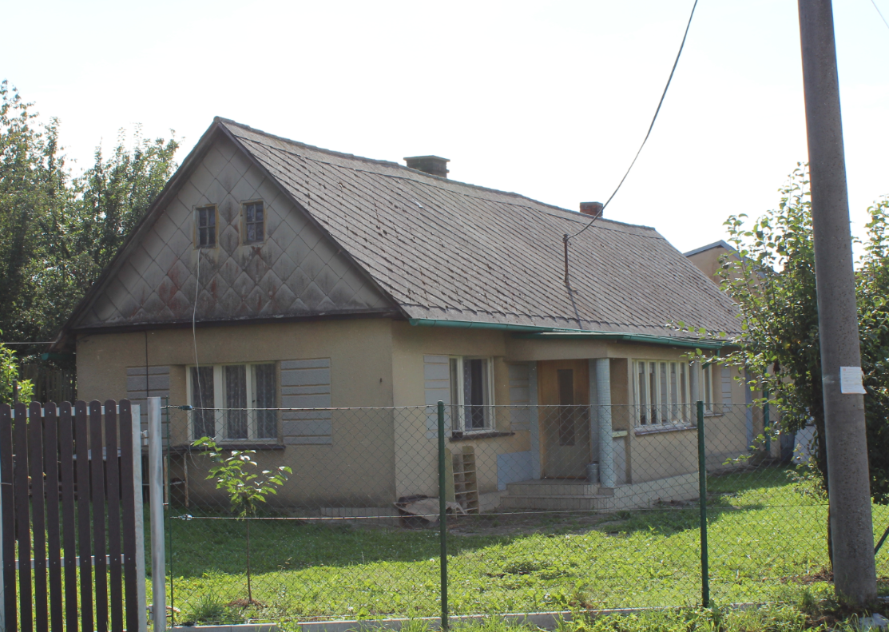
Č.p.: 52
Po chalupě: „U Volfů“
Majitelka: Lenka Blažková

Slide 17
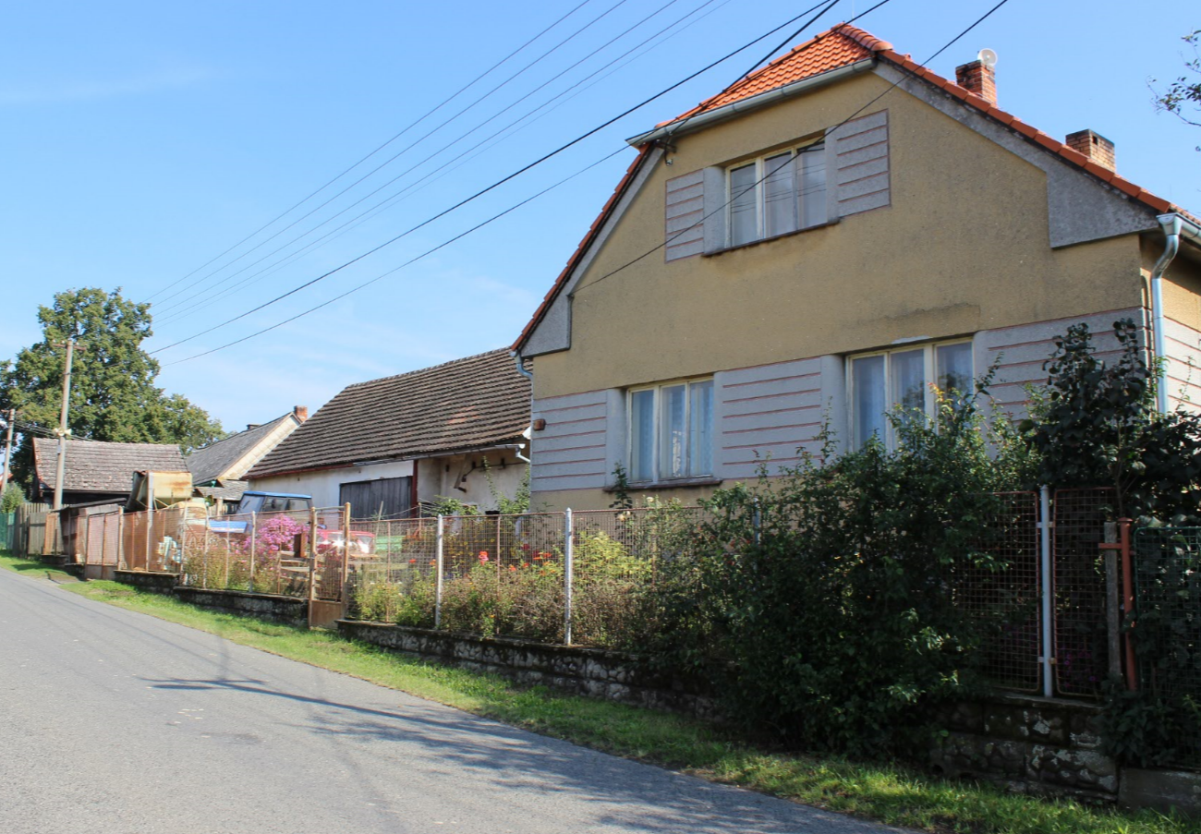
Č.p.: 49
Po chalupě: „U Krejčů“
Majitelka: Jiřina Kaňáková

Slide 18
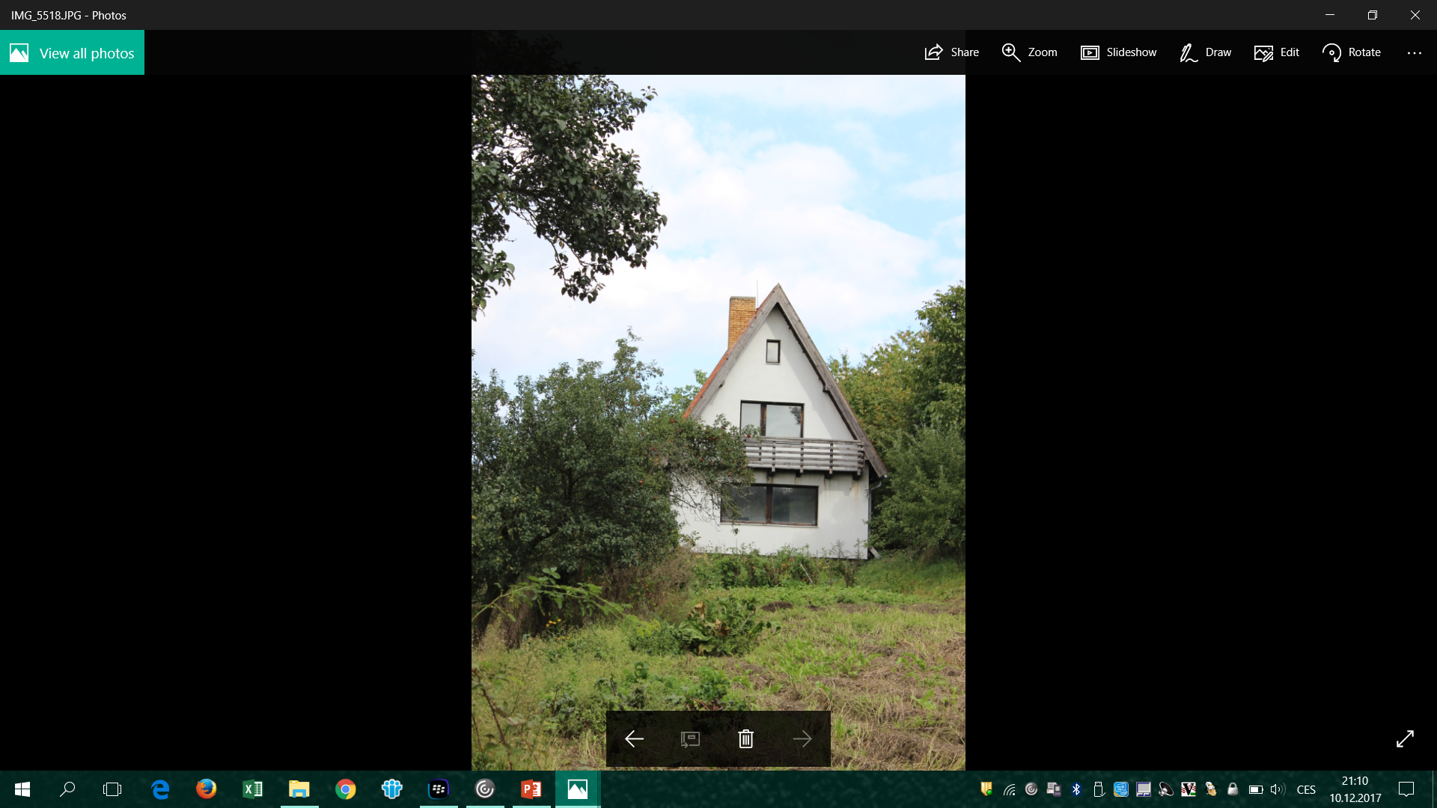
Č.p.: 57
Po chalupě: „U Kaňáků“
Majitelka: Jiřina Kaňáková

Slide 19
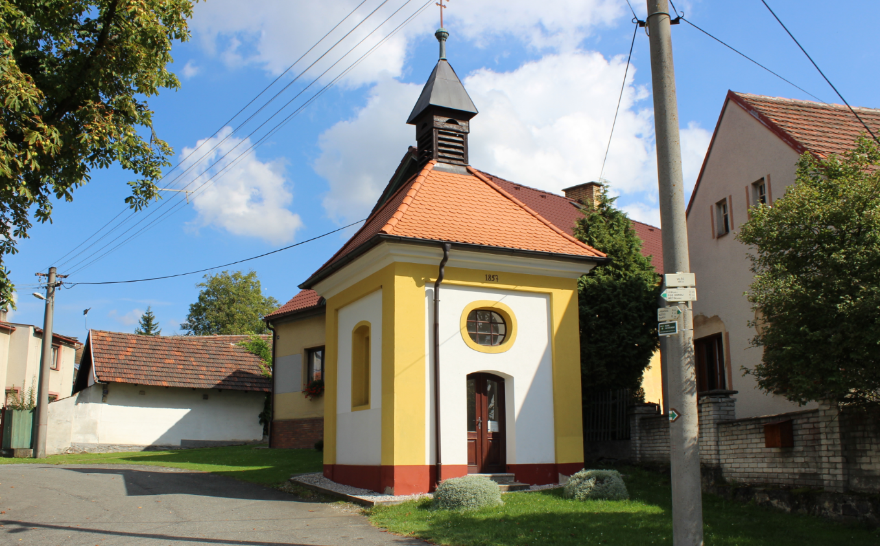
Bez č.p.
Místní název: „Kaplička“

Slide 20
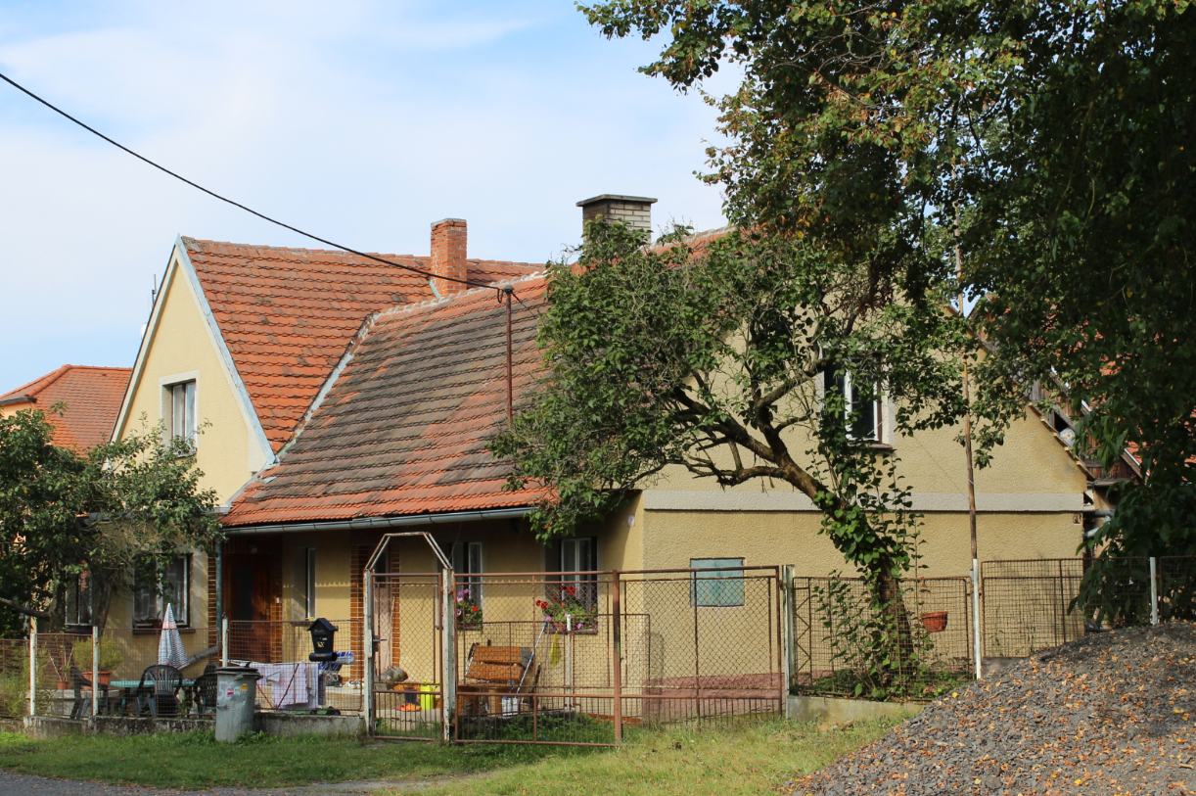
Č.p.: 47
Po chalupě: „U Kupců“
Majitel: Vladislav Kohout

Slide 21
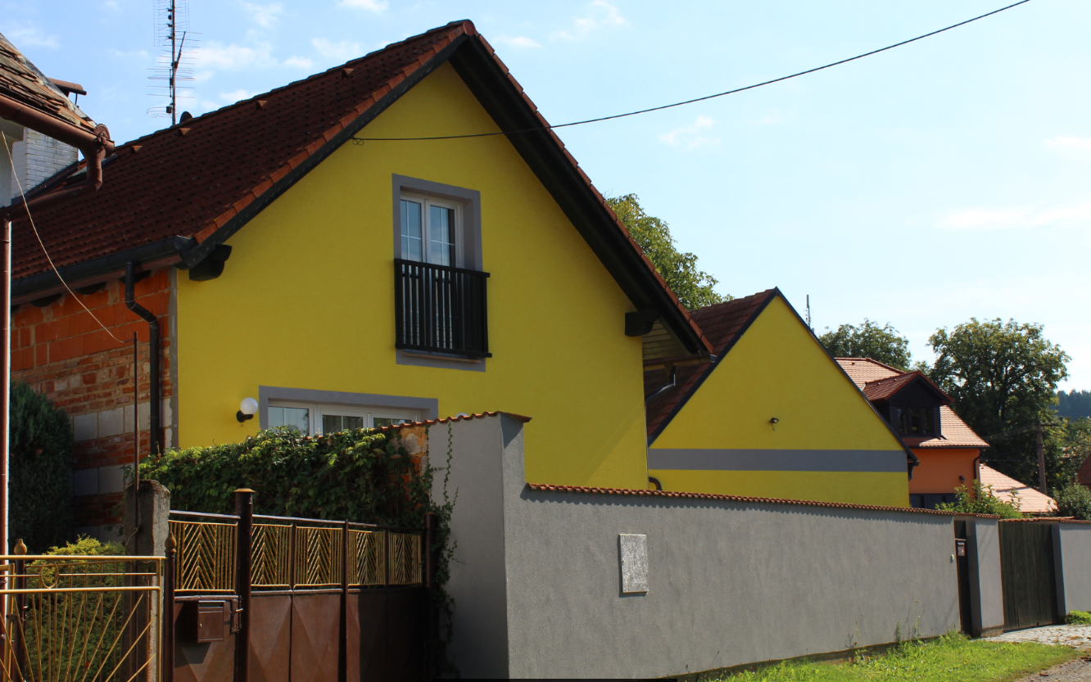
Č.p.: 19
Po chalupě: „U Skřivanů“
Majitelé: Bohunka a Zdeněk Kovandovi

Slide 22
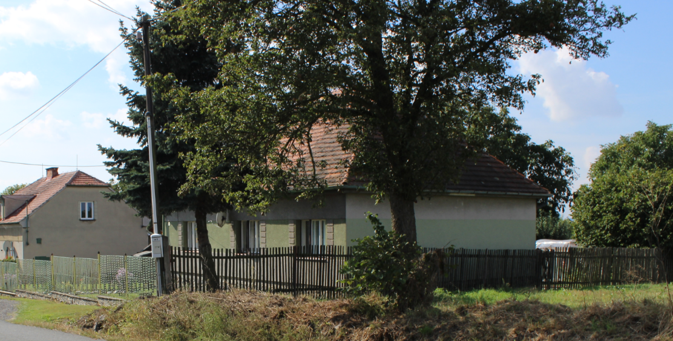
Č.p.: 3
Po chalupě: „U Kozáků“
Majitelka: Jiřina Kozáková

Slide 23
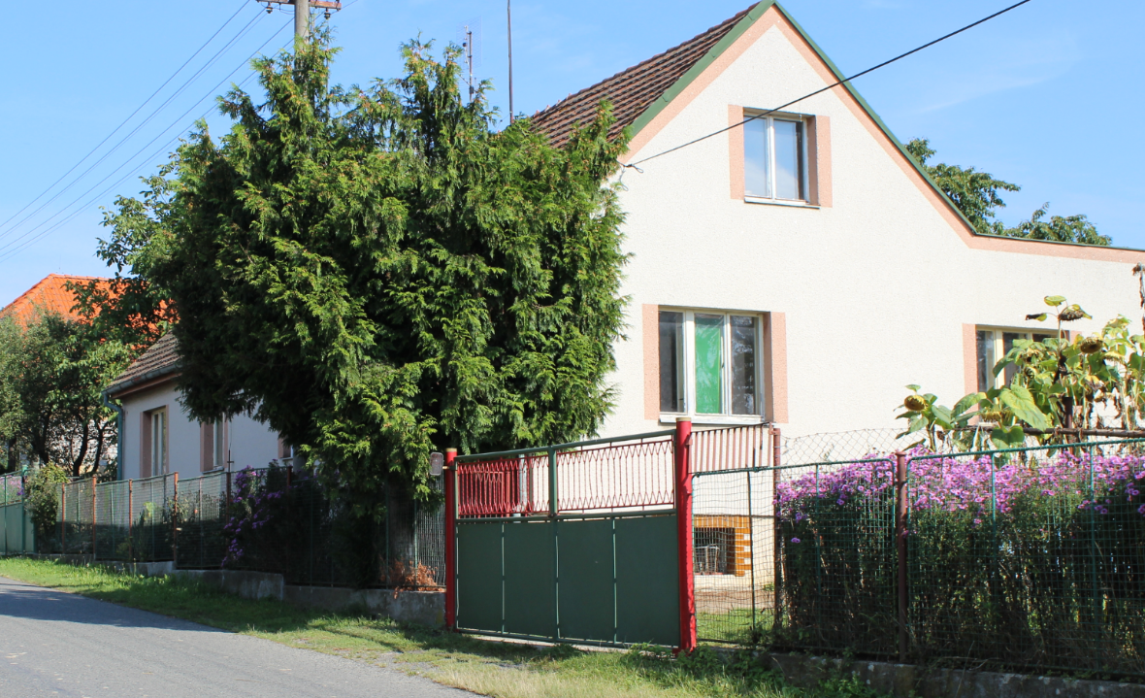
Č.p.: 37
Po chalupě: „U Krbců“
Majitelé: Bohuslav Krbec a Jaromír a Jiřina Zachovi

Slide 24
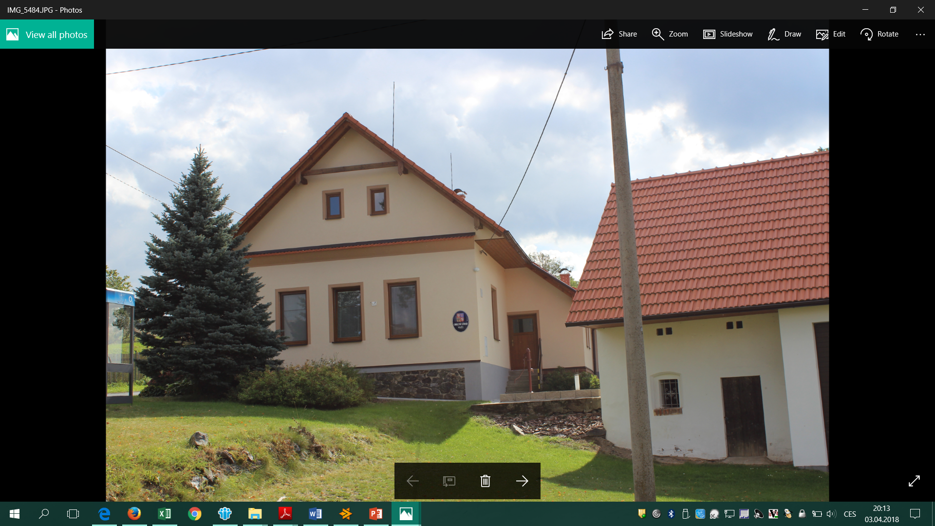
Č.p.: 13
Po chalupě: „U Řežábků“
Místní název: Obecní úřad
Majitel: Obec Vlčí

Slide 25
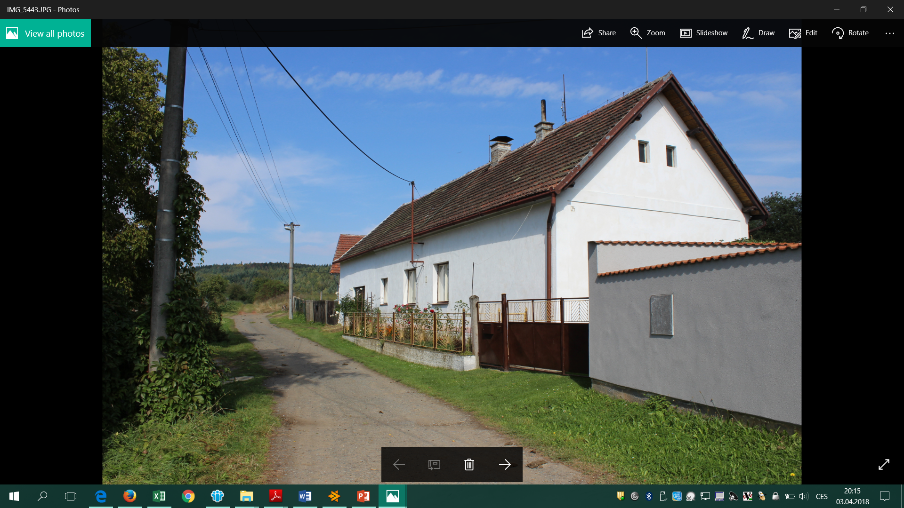
Č.p.: 24
Po chalupě: „U Schejbalů“
Majitelé: Růžena a Václav Tíkalovi a Růžena Tíkalová

Slide 26
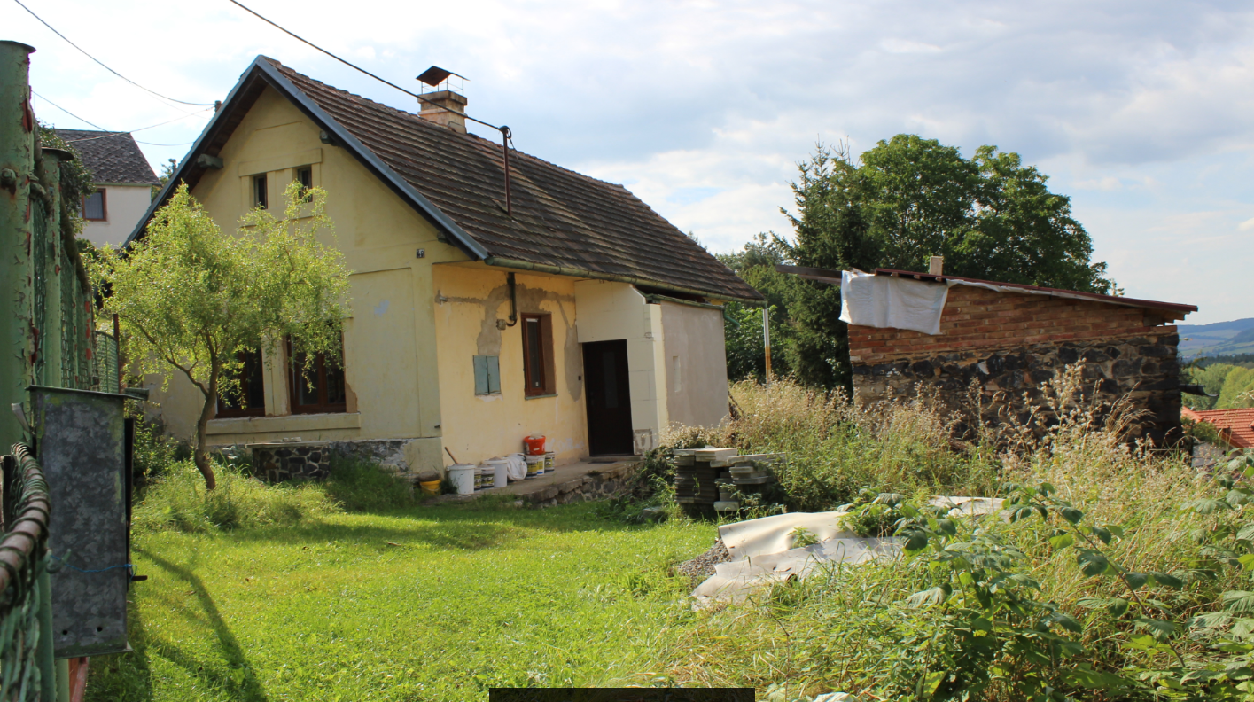
Č.p.: 48
Po chalupě: „U Koubů“
Majitel: Zdeněk Štengl

Slide 27
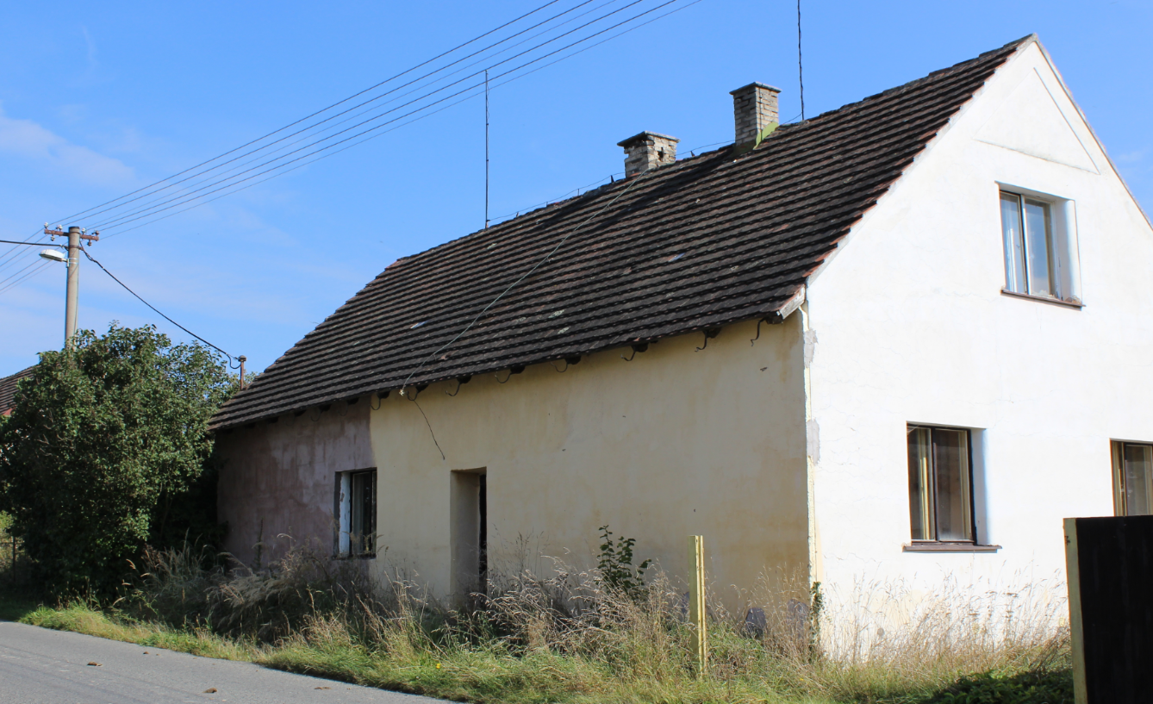
Č.p.: 22
Po chalupě: „U Zedlů“
Majitel: Tibor Lajos

Slide 28
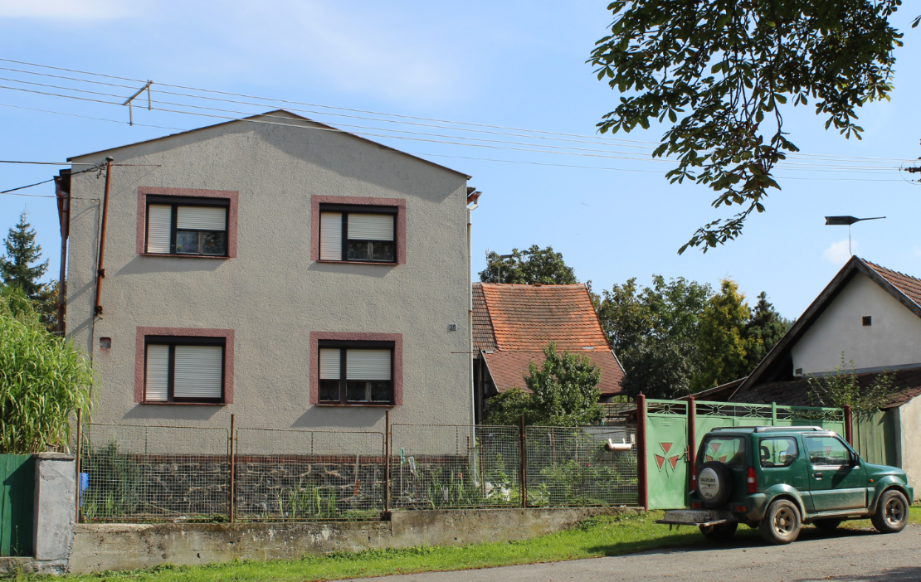
Č.p.: 10
Po chalupě: „U Pekařů“
Majitelé: Blažena a Pavel Červení

Slide 29
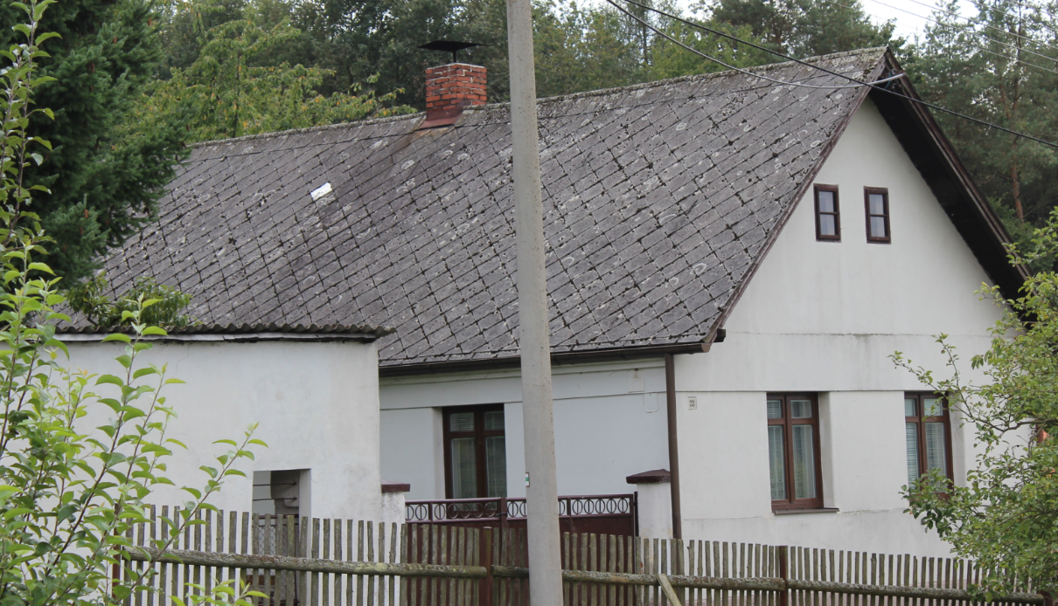
Č.p.: 33
Po chalupě: „U Kaslů“
Majitelka: Jiřina Šuková

Slide 30
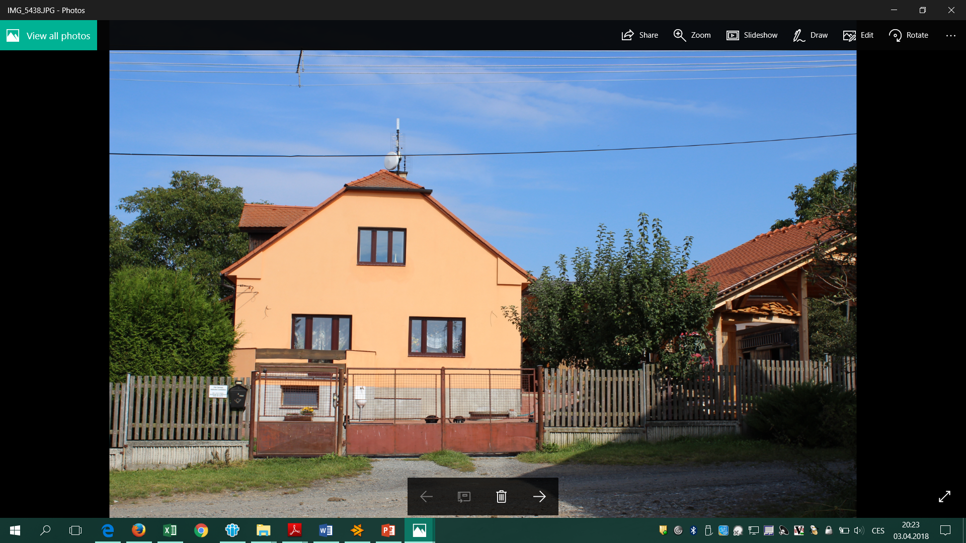
Č.p.: 1
Po chalupě: „U Poldů“
Majitel: Petr Červený

Slide 31
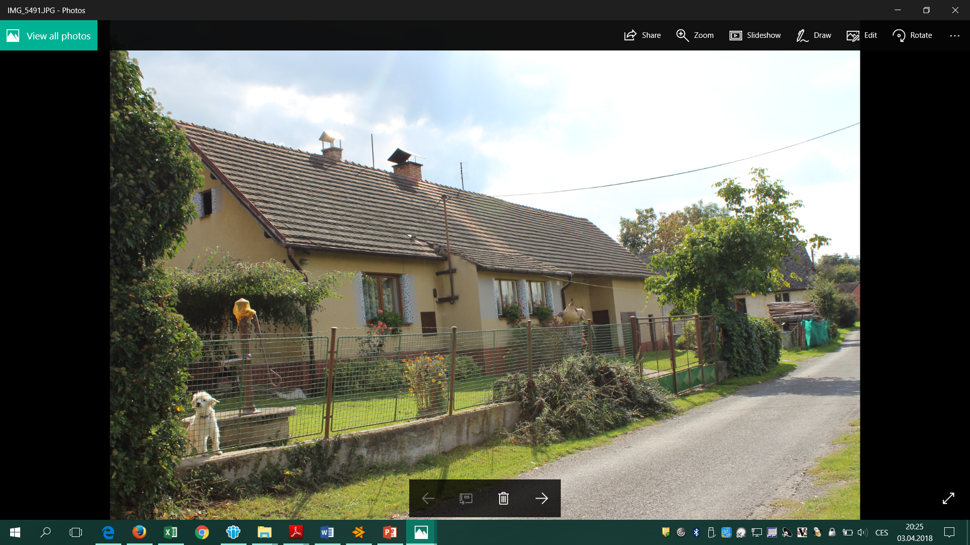
Č.p.: 20
Po chalupě: „U Houbů“
Majitelka: Jana Bošková

Slide 32
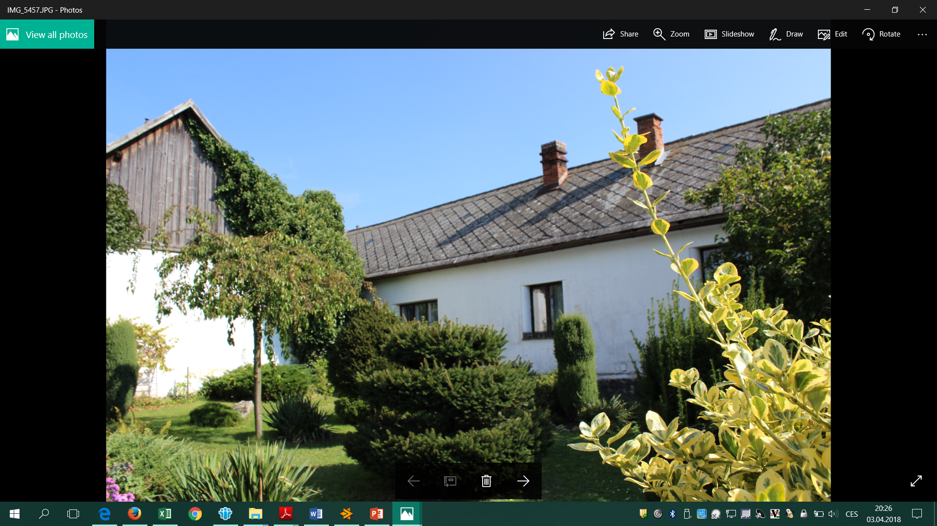
Č.p.: 26
Po chalupě: „U Poklasných“
Majitelky: Riedlová Bohuslava a Zemanová Dana

Slide 33
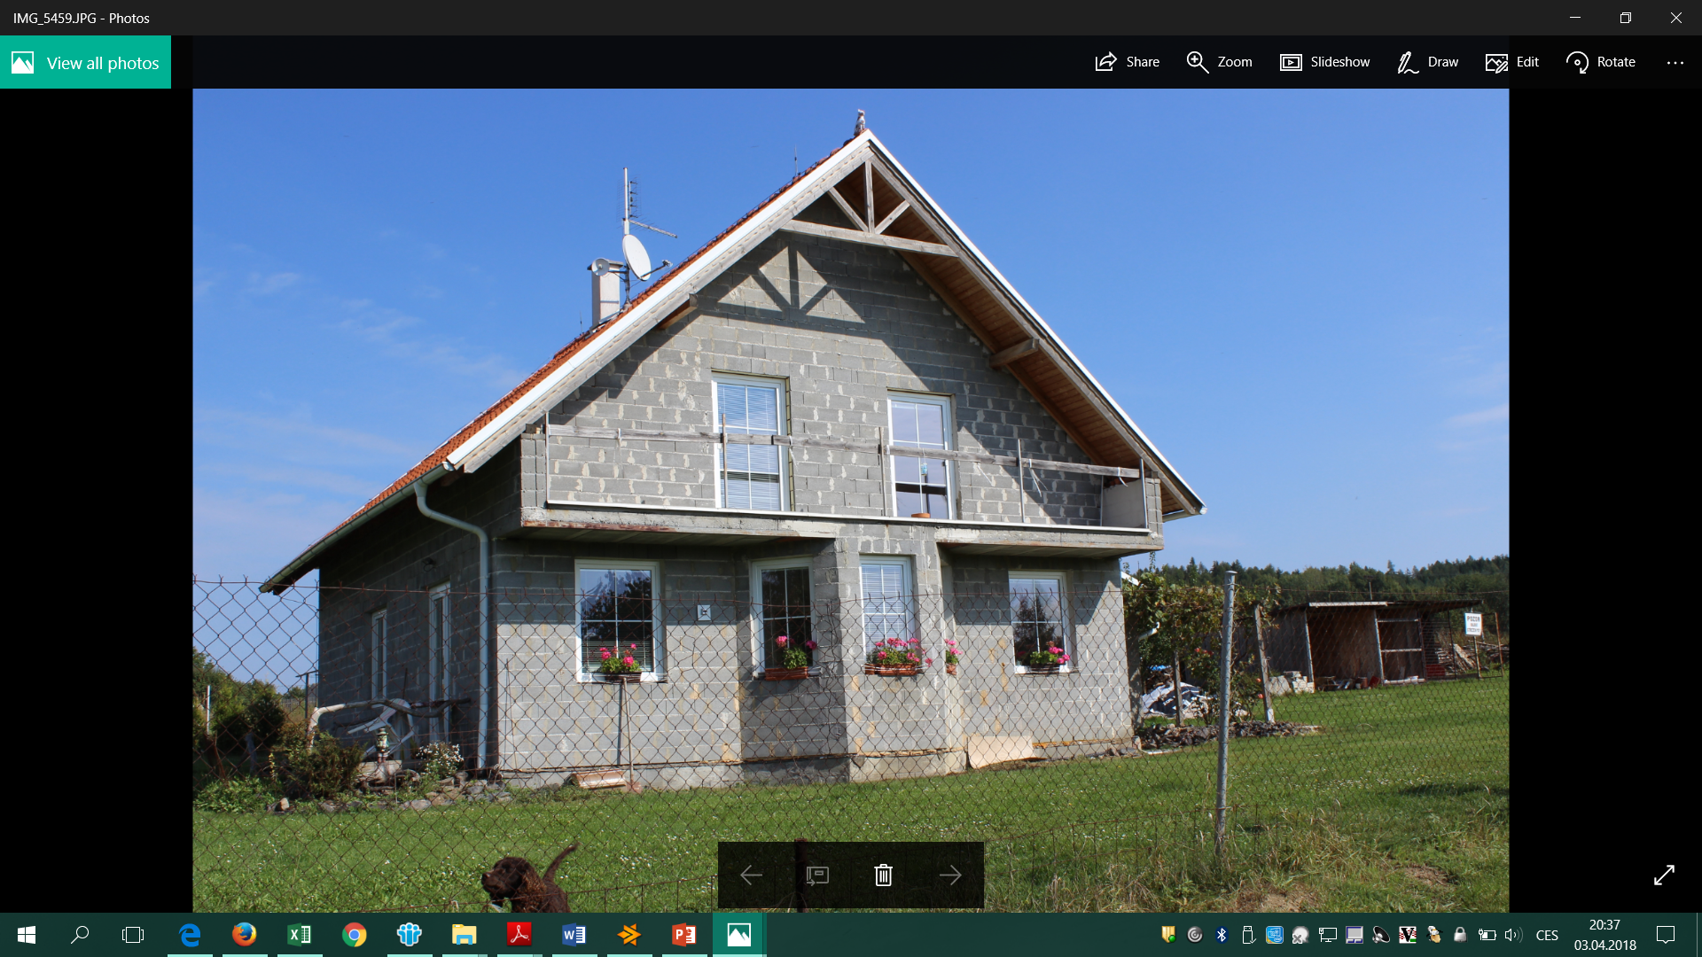
Č.p.: 60
Po chalupě: „U Levorů“
Majitelka: Hana Levorová

Slide 34
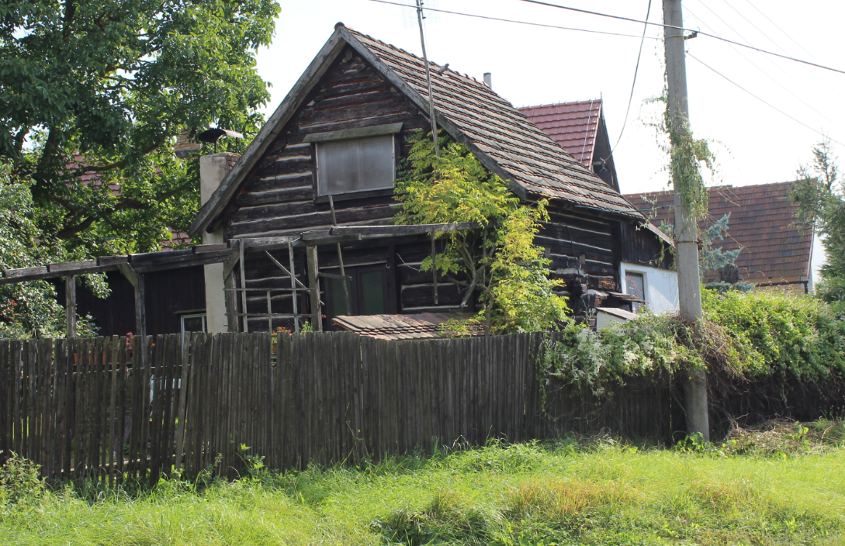
Bez č.p./č.e.
Po chalupě: „U Kolářů“
Majitelka: Ivana Himrová

Slide 35
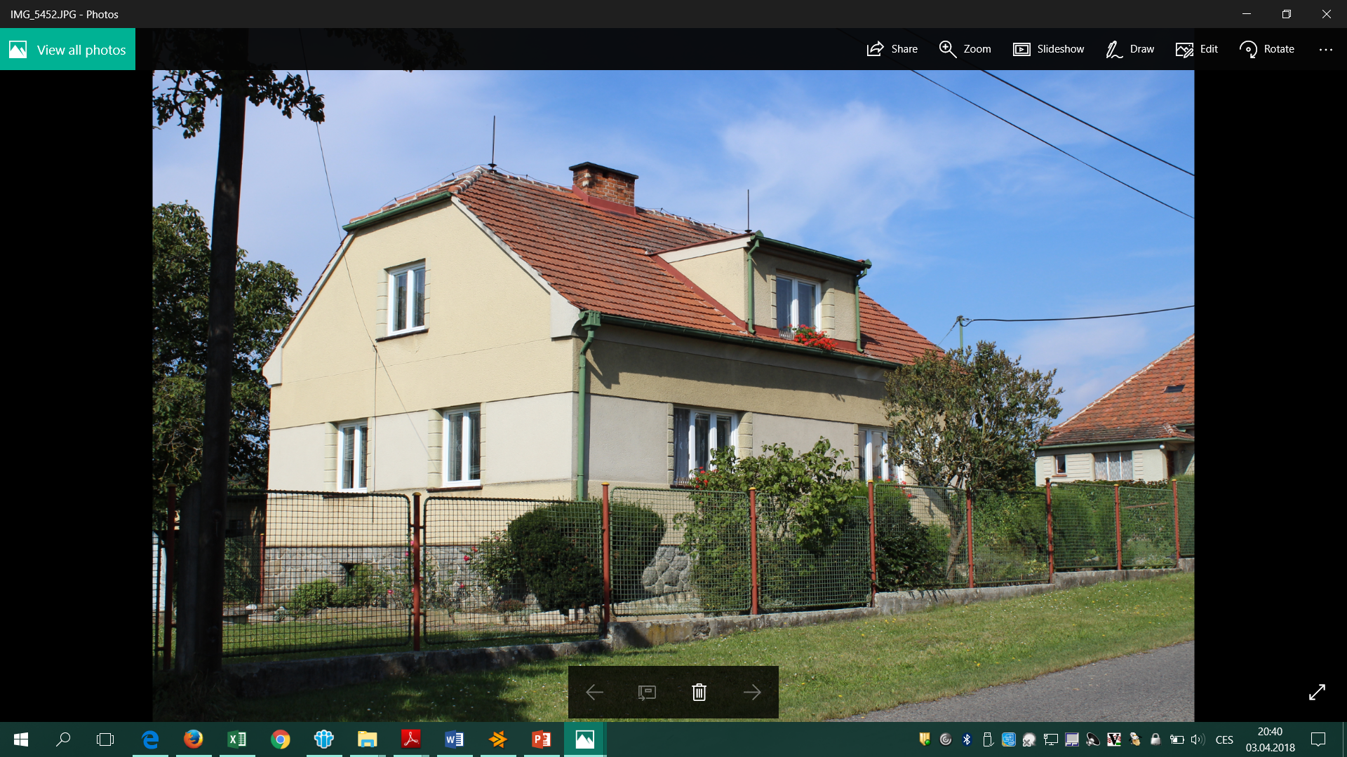
Č.p.: 34
Po chalupě: „U Skuhravých“
Majitelé: Marie Skuhravá, Pavel Skuhravý a Iveta Štampachová

Slide 36
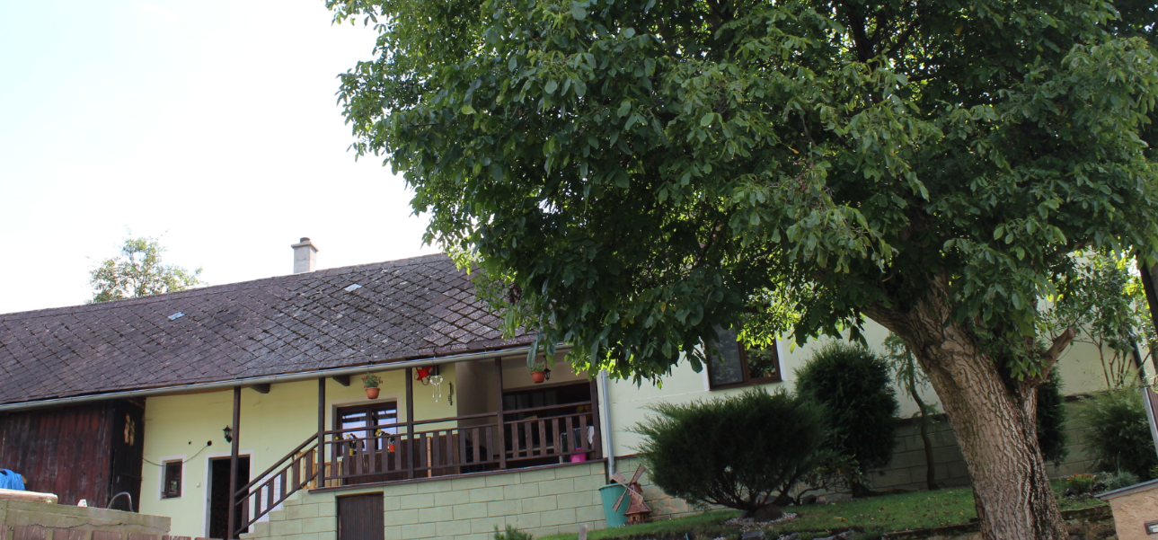
Č.p.: 46
Po chalupě: „U Petrželků“
Majitelé: Lenka a Štefan Bariakovi

Slide 37
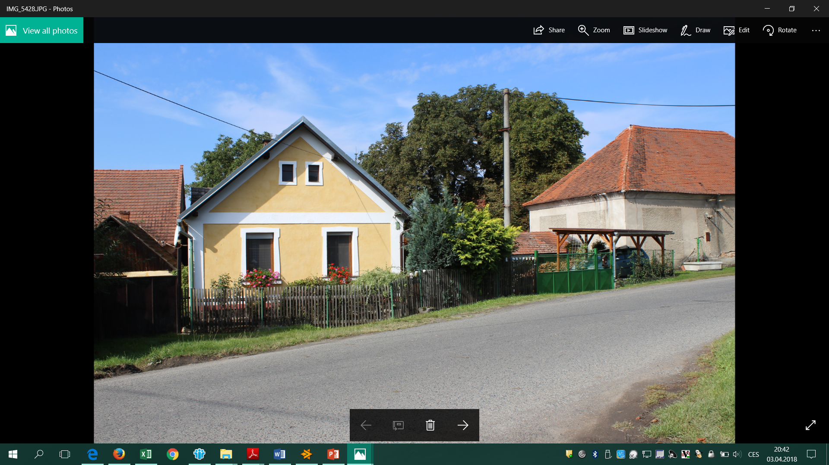
Č.p.: 6
Po chalupě: „U Šimků“
Majitel: Stanislav Kozák

Slide 38
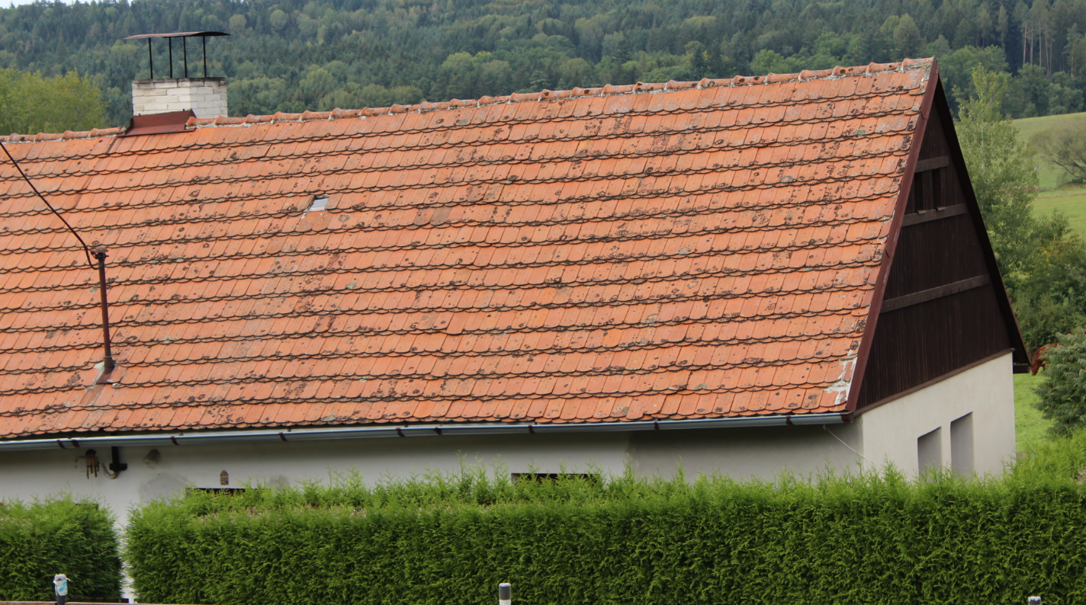
Č.p.: 45
Po chalupě: „U Matoušů“
Majitelka: Magdaléna Preislerová

Slide 39
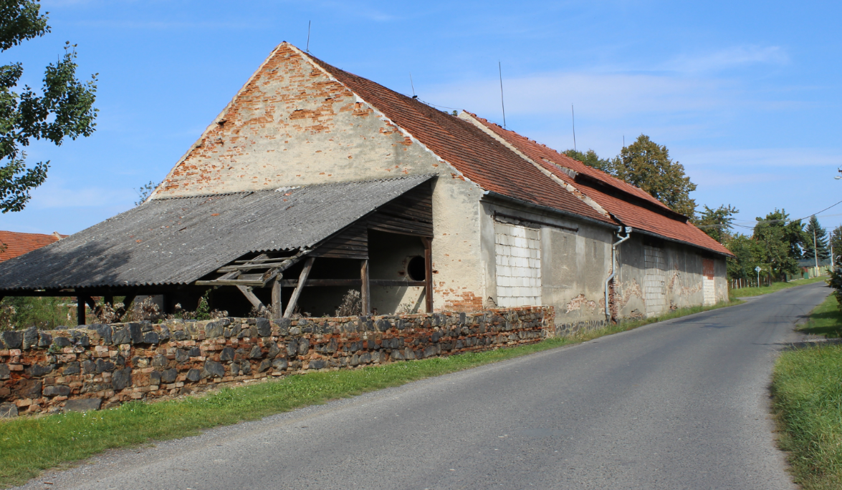
Č.p.: bez č.p.
Místní název: Statek

Slide 40
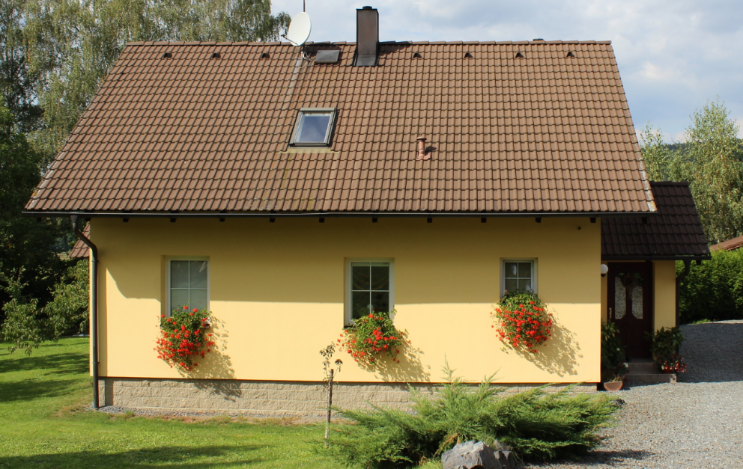
Č.p.: 58
Po chalupě: „U Svobodů“
Majitelka: Romana Svobodová

Slide 41
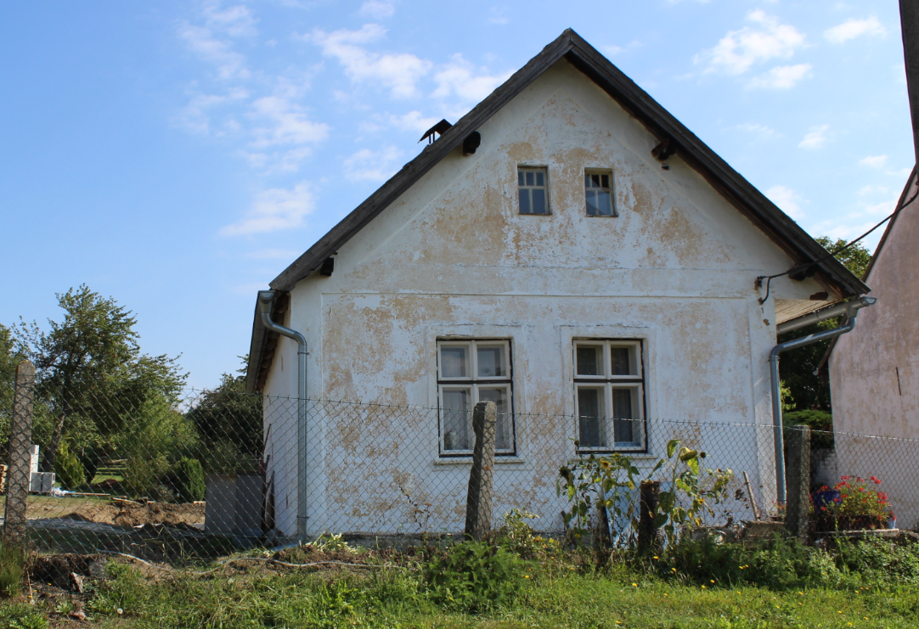
Č.p.: 38
Po chalupě: „U Pekárků“
Majitel: Jan Špiroch

Slide 42
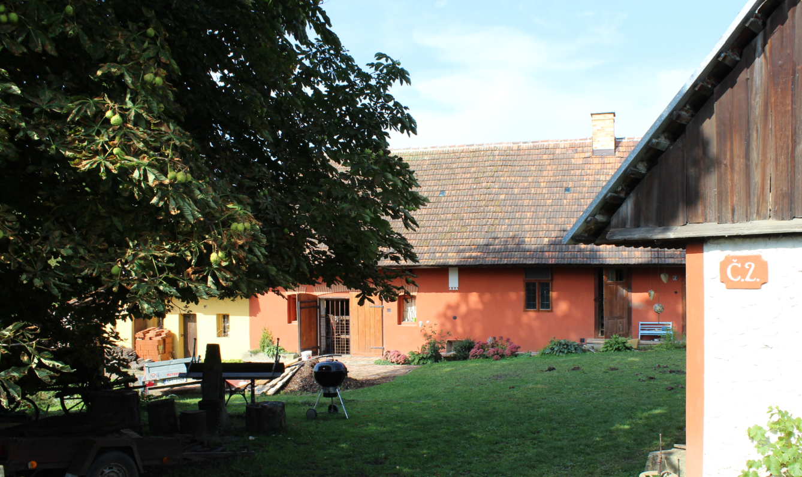
Č.p.: 2
Po chalupě: „U Hrudičků“
Majitel: Jiří Štolba

Slide 43
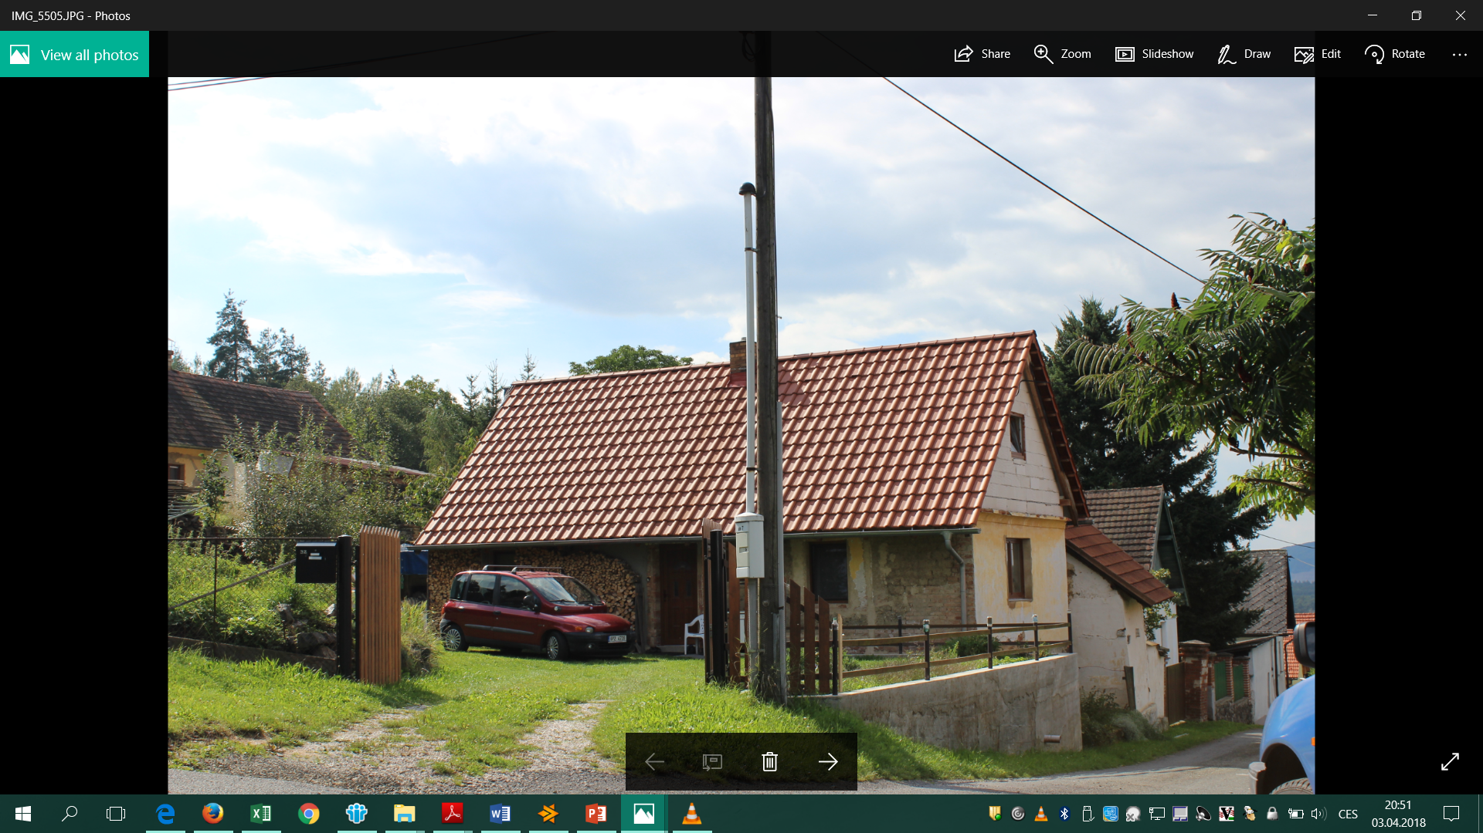
Č.p.: 32
Po chalupě: „U Burešů“
Majitel: Václav Švojgr

Slide 44
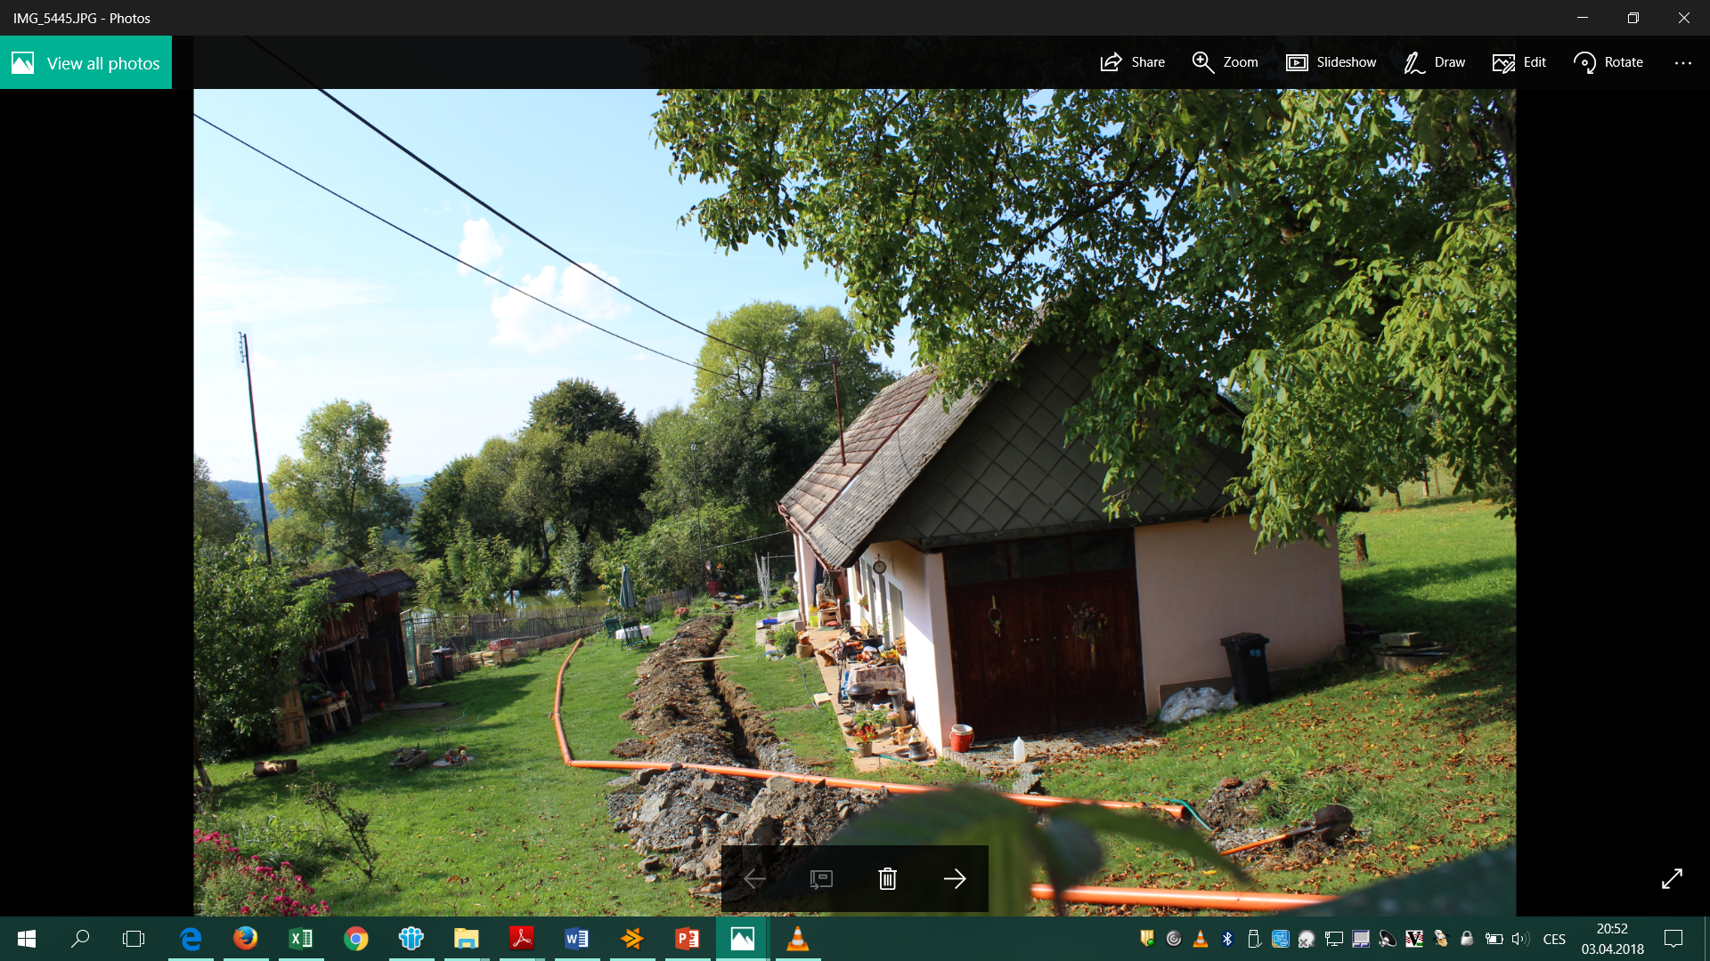
Č.p.: 39
Po chalupě: „U Bogrů“
Majitelka: Vlasta Bártová

Slide 45
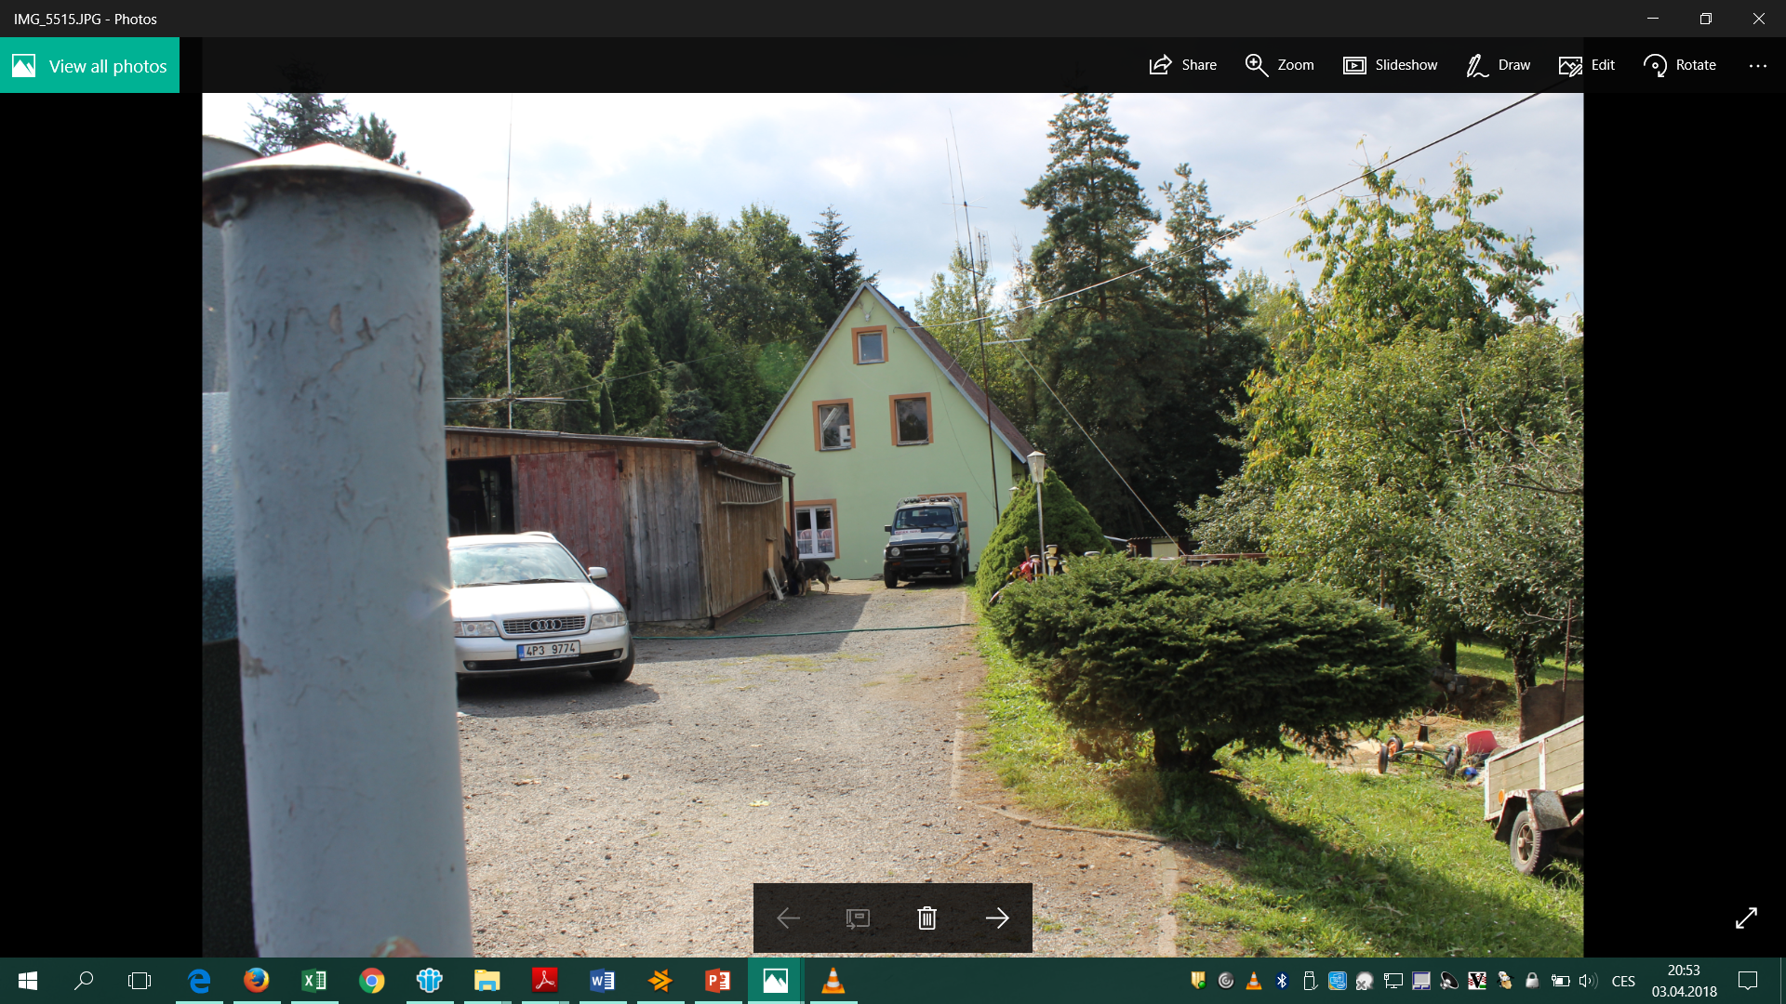
Č.p.: 59
Po chalupě: „U Vovsů“
Majitelé: Marta a Zdeněk Vovsovi

Slide 46
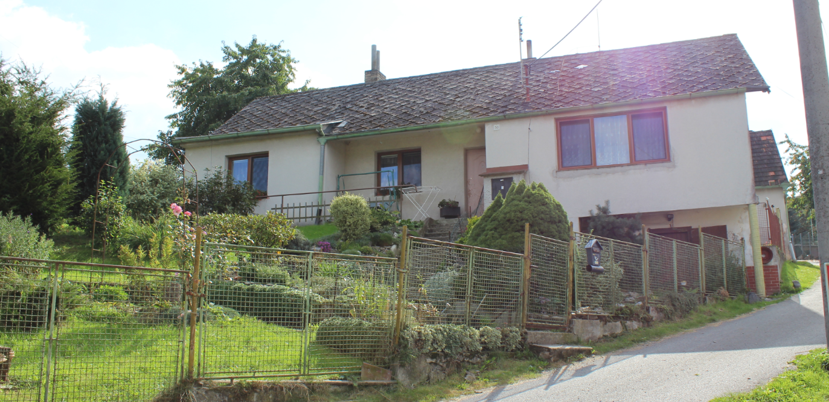
Č.p.: 50
Po chalupě: „U Trázníků“
Majitelka: Jana Havlíčková

Slide 47
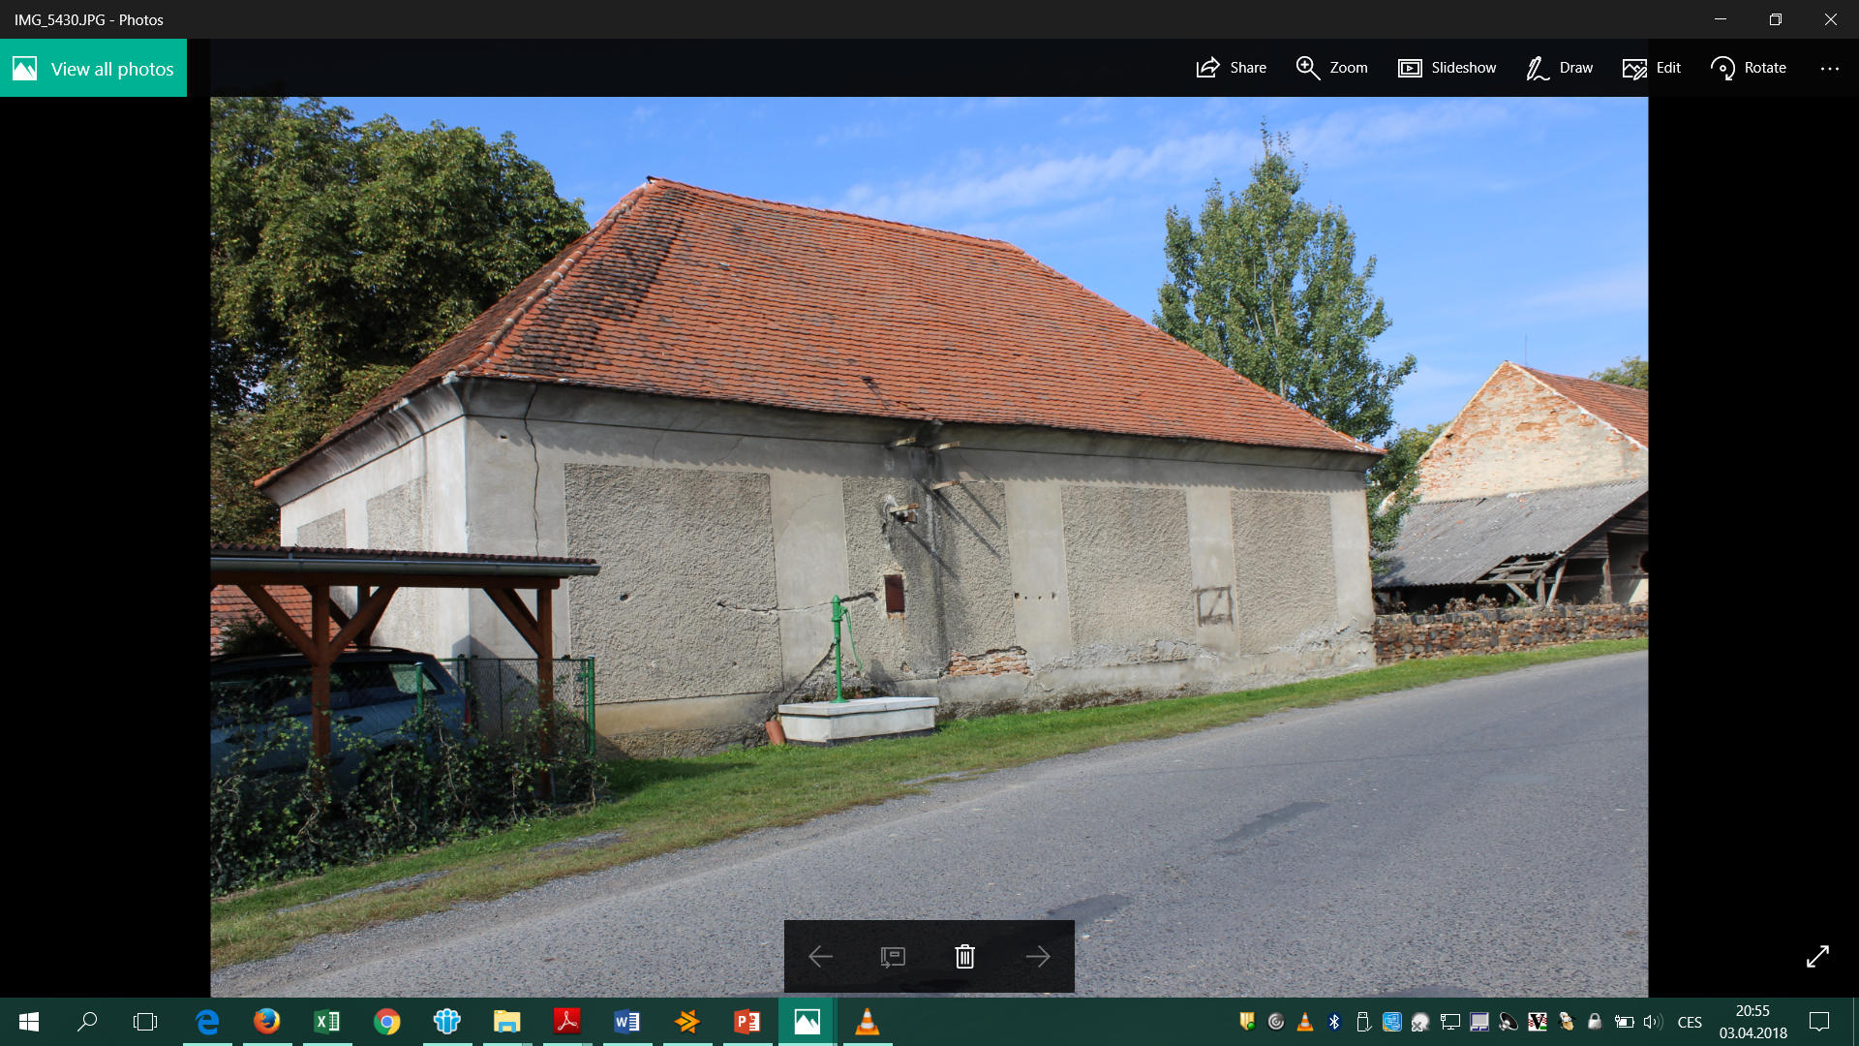
Č.p.: bez č.p.
Místní název: „Židovna“

Slide 48
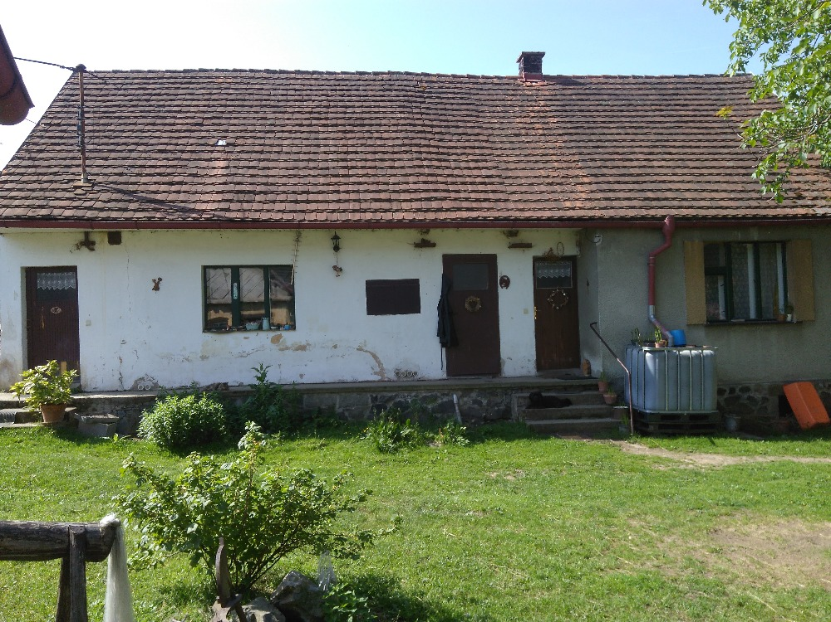
Č.p.: 14
Po chalupě: „U Krejčů“
Majitelka: Adéla Půčková
44

Slide 49
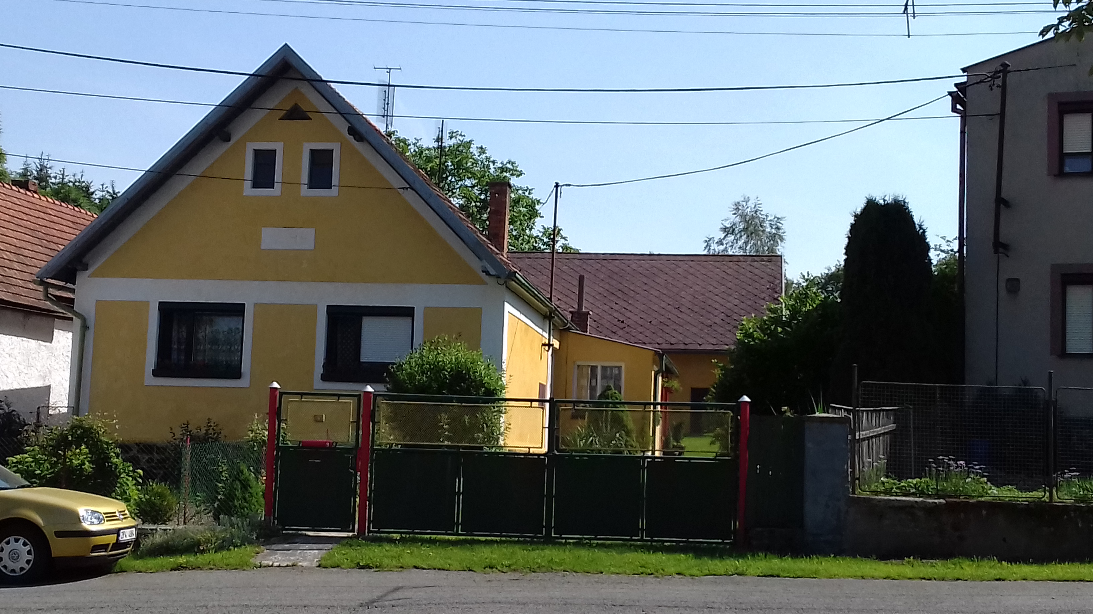
Č.p.: 9
Po chalupě: „U Tulipánků“
Majitel: Pavel Černý

Slide 50
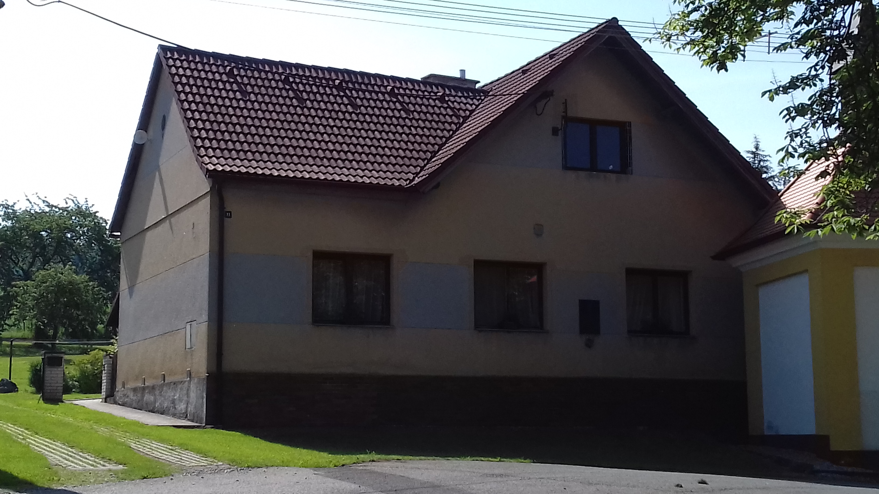
Č.p.: 11
Po chalupě: „U Ševčíků“
Majitelka: Lenka Marková

Slide 51

Č.p.: 42
Po chalupě: „U Zvoníčků“
Majitelé: Markéta Dušáková a Zdeněk Kverka

Slide 52

Č.p.: 44
Po chalupě: „U Vlnařů“
Majitelka: Zdeňka Hanzlíková

Slide 53

Č.p.: 8
Po chalupě: „U Voráčků“
Majitelka: Jana Podnecká

